Slide 1
МИНИСТЕРСТВО ОБРАЗОВАНИЯ РЕСПУБЛИКИ МОРДОВИЯ
Портфолио
Рябова Владимира Ильича
тренера – преподавателя
по футболу Муниципального учреждения
дополнительного образования
«Детско – юношеская спортивная школа №1»
г.о. Саранск

Slide 2
Образование: Высшее
МГПИ им. М. Е. Евсевьева, факультет «Физическое воспитание»
дата выдачи 02.07.1988 года.
Стаж педагогической работы:
по специальности 32 года.
Общий стаж работы: 38 лет
Наличие квалификационной категории: Высшая
Дата последней аттестации: 05.05.2015г.

Slide 3
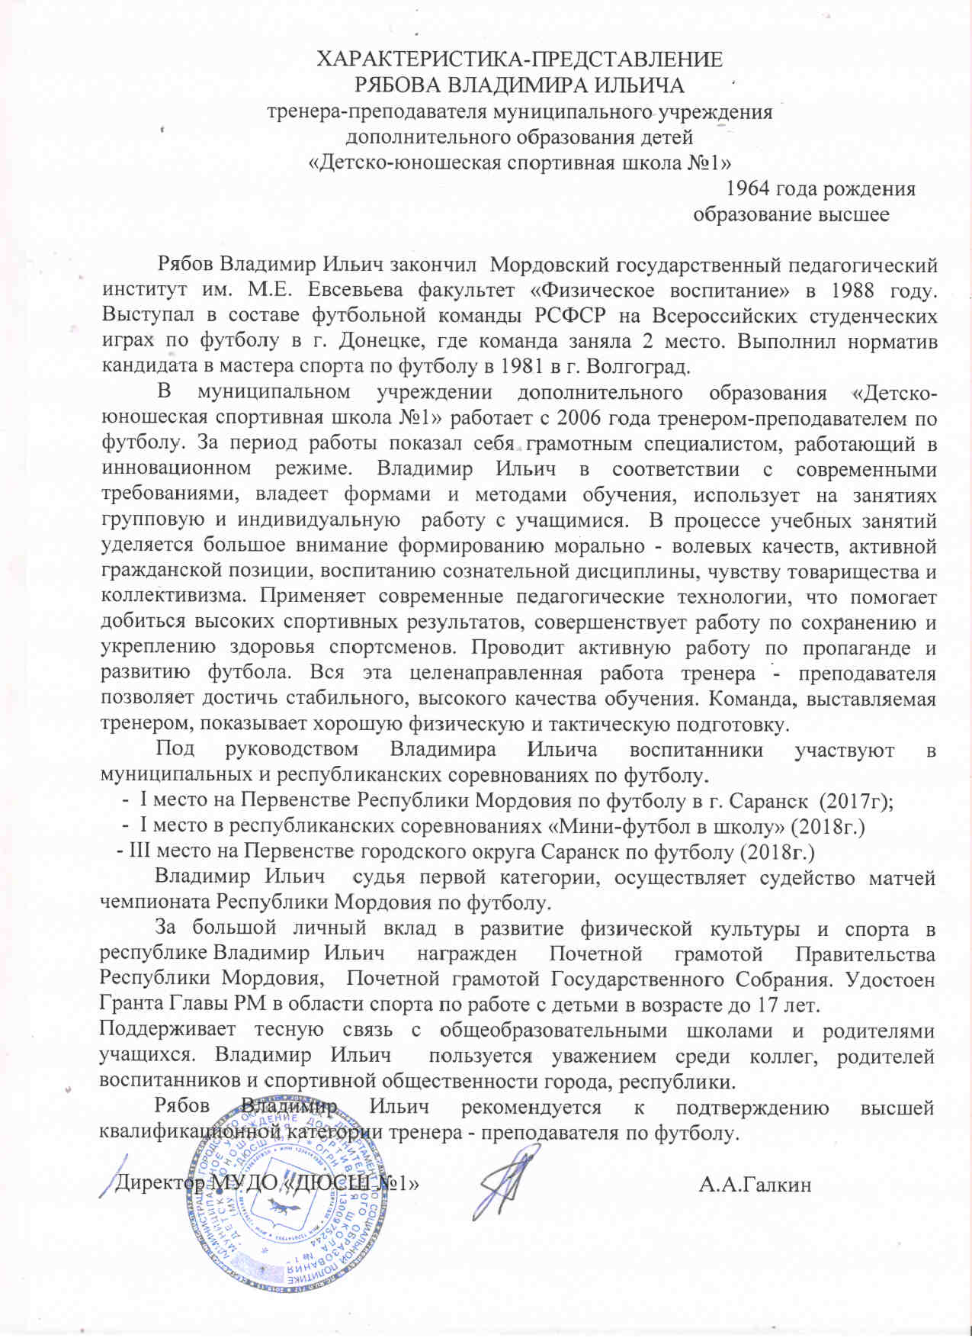
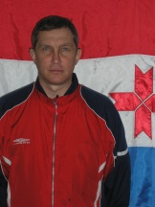

Slide 4
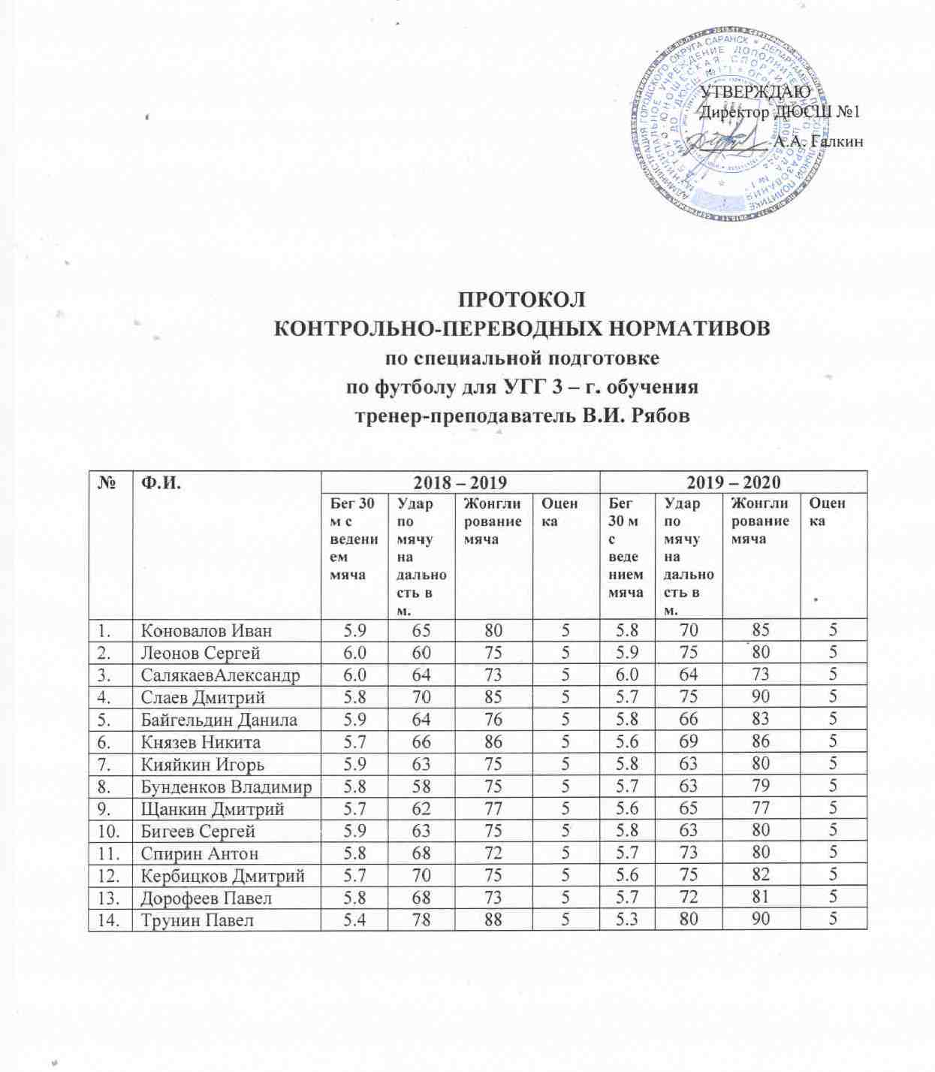
2.Степень обеспечения повышения уровня подготовленности воспитанников

Slide 5
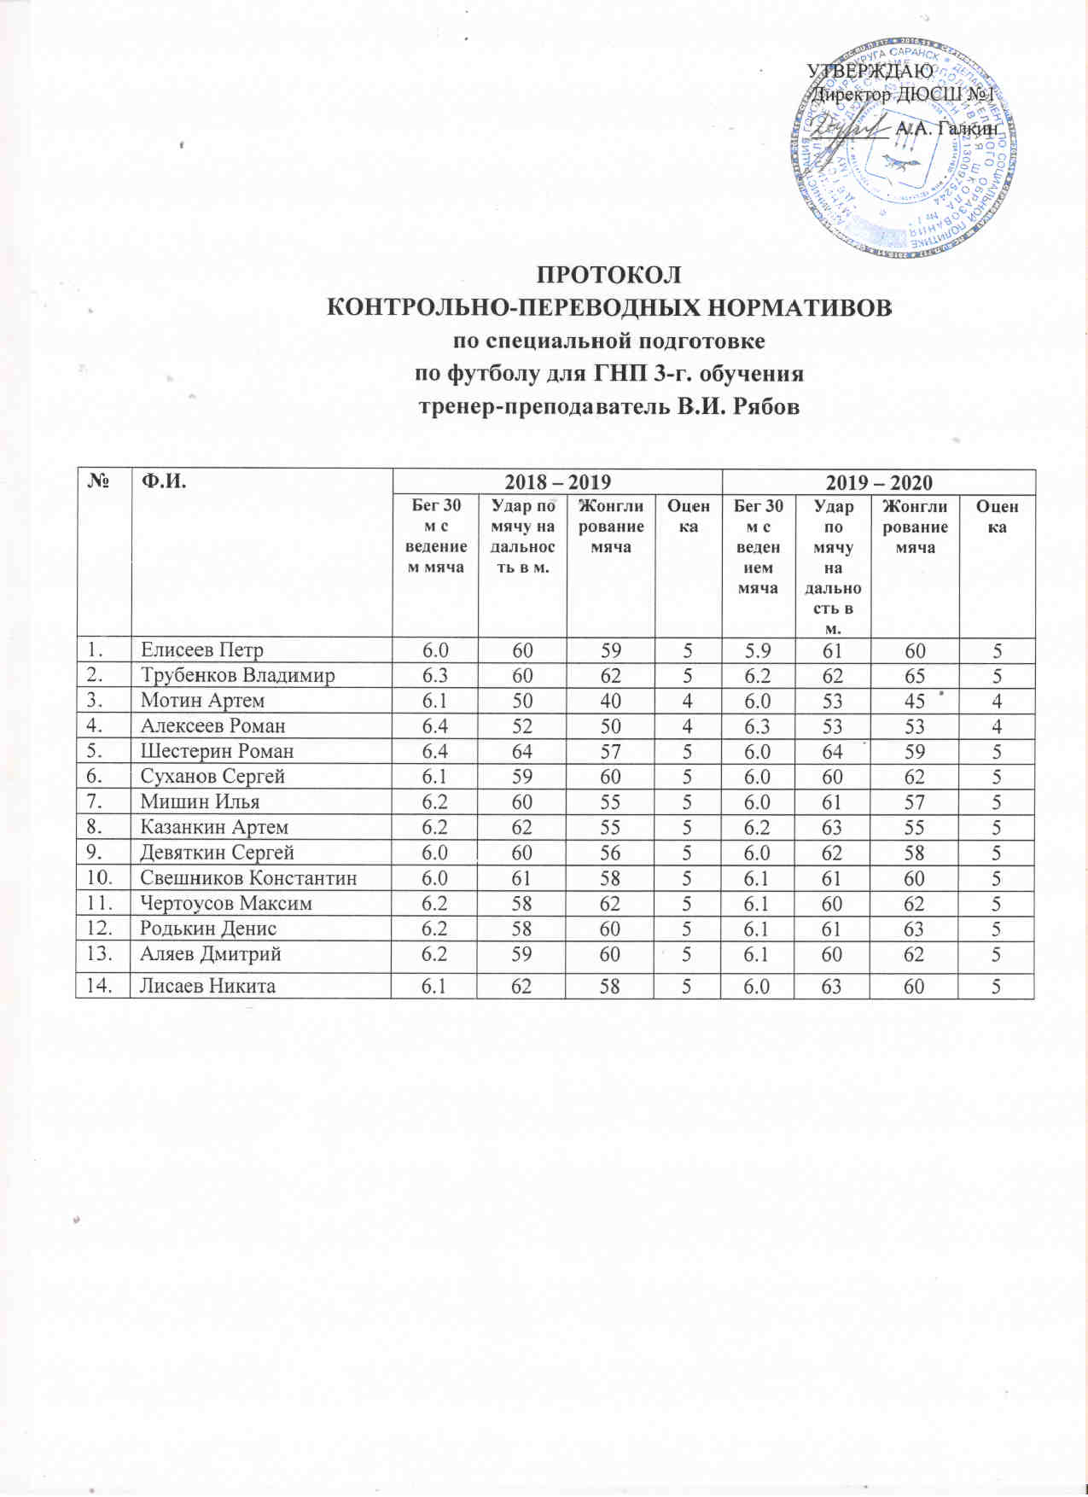
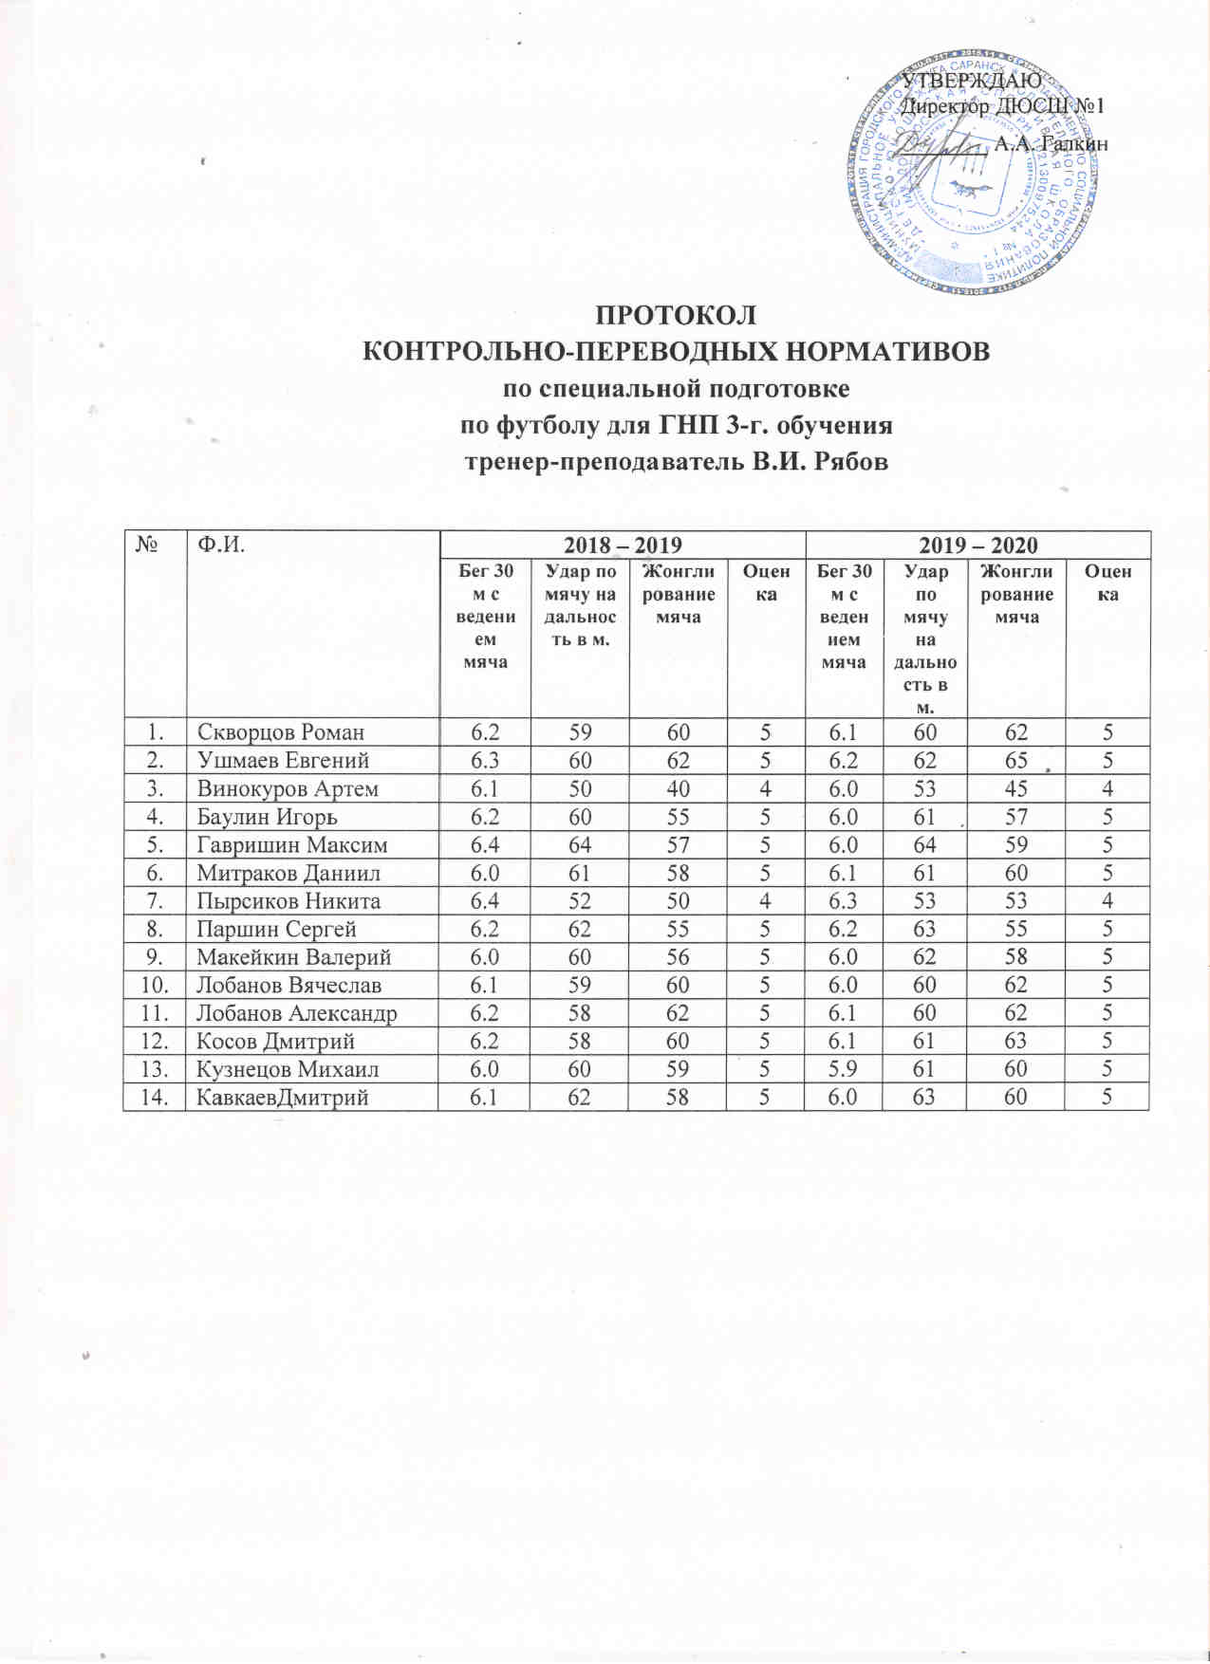

Slide 6
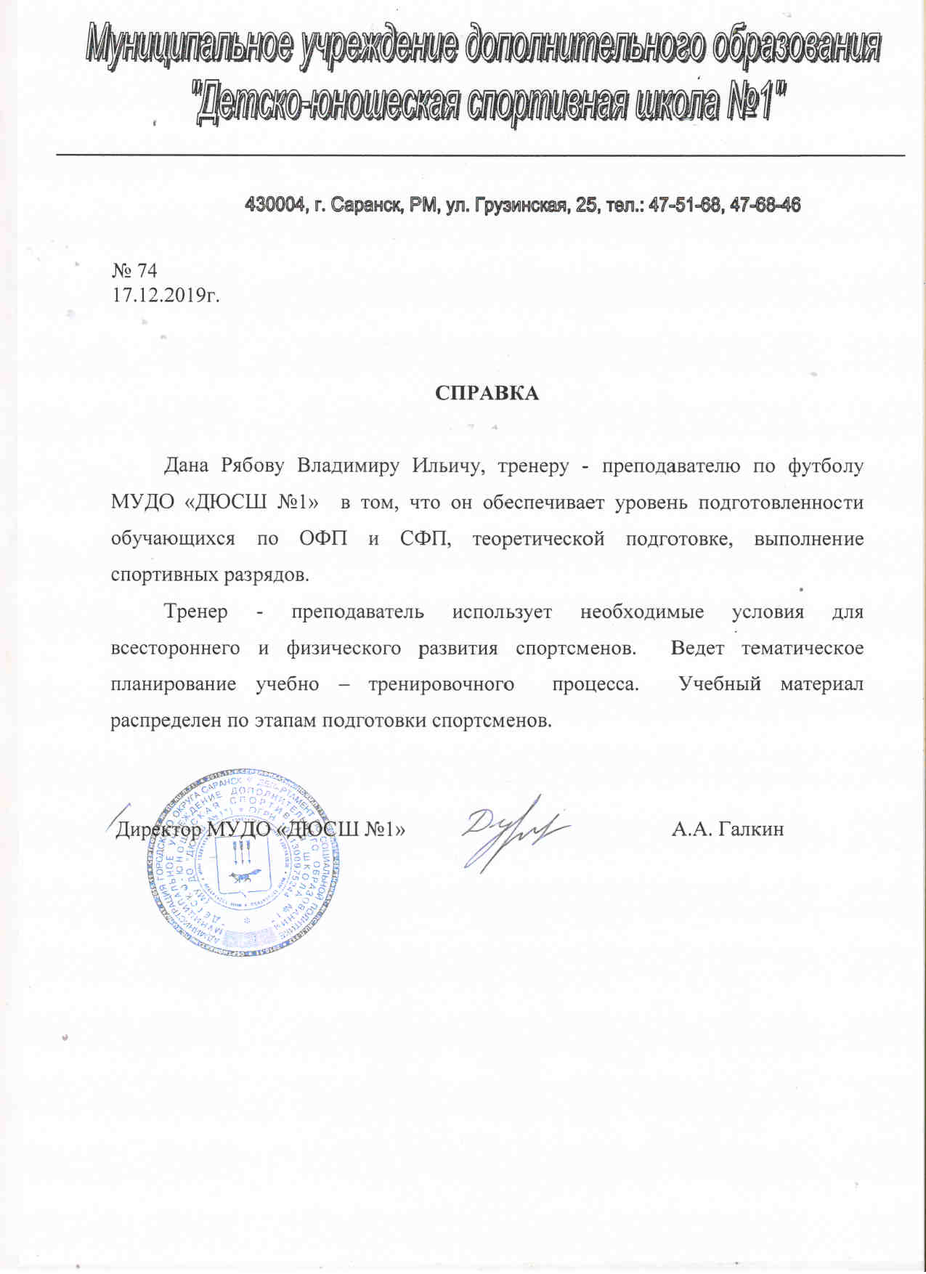

Slide 7
3.Сохранность контингента воспитанников на этапах спортивной подготовки
Группа, год обучения | 2018 – 2019 учебный год |  |  | 2019– 2020 учебный год
 | В начале года | В конце года | % | В начал года | В конце года | %
УТГ – 3 г.о. | 14 | 14 | 100 | 14 | 14 | 100
ГНП –3 г.о. | 14 | 13 | 95 | 14 | 13 | 95
ГНП –3 г.о. | 14 | 13 | 95 | 14 | 13 | 95

Slide 8
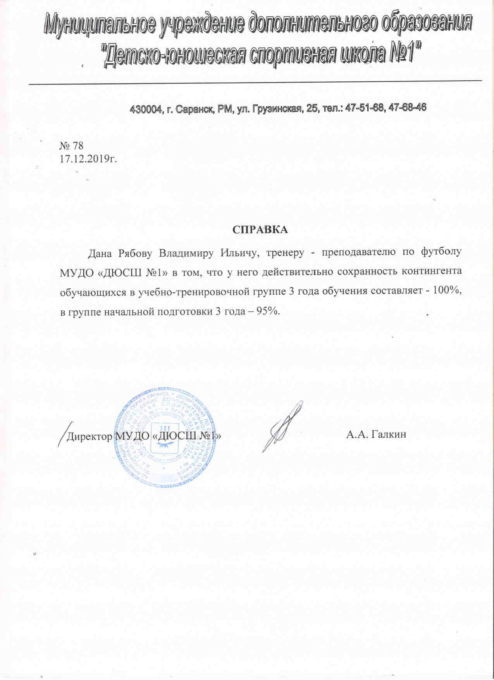

Slide 9
4.Результаты анализа текущей документации
Согласно нормативных документов, имеется следующая учебная документация:
Журнал учета работы учебных групп
Личные дела на обучающихся (заявление, личные карточки)
Протоколы контрольных переводных нормативов
Календарный план спортивно-массовых мероприятий
Протоколы, положения соревнований
Учебные планы и рабочий план конспект
План воспитательной и культурно-массовой работы с обучающимися
Перспективный план

Slide 10
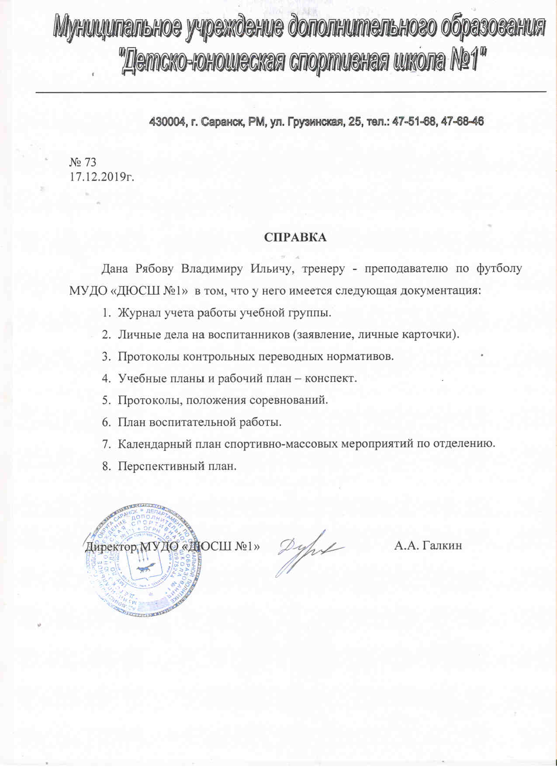
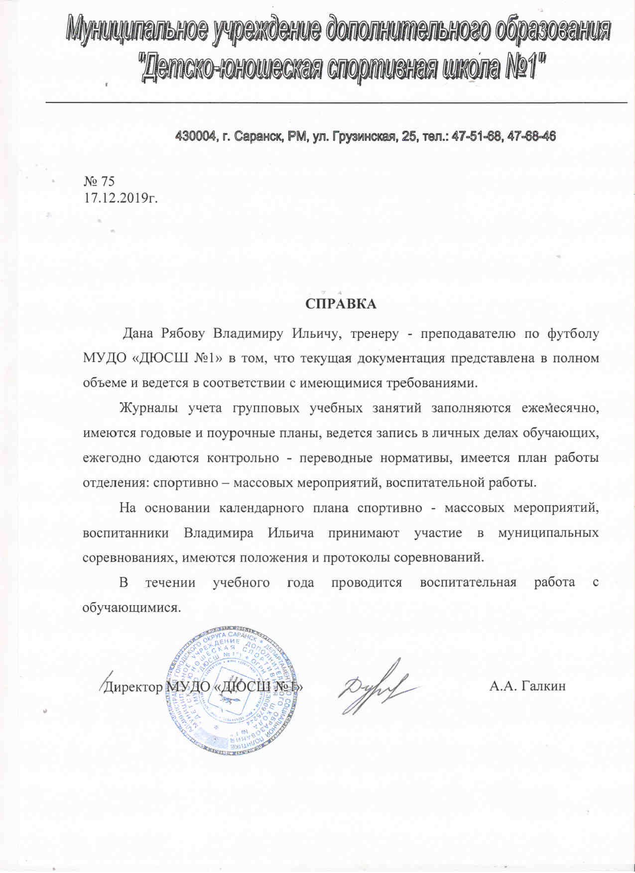

Slide 11
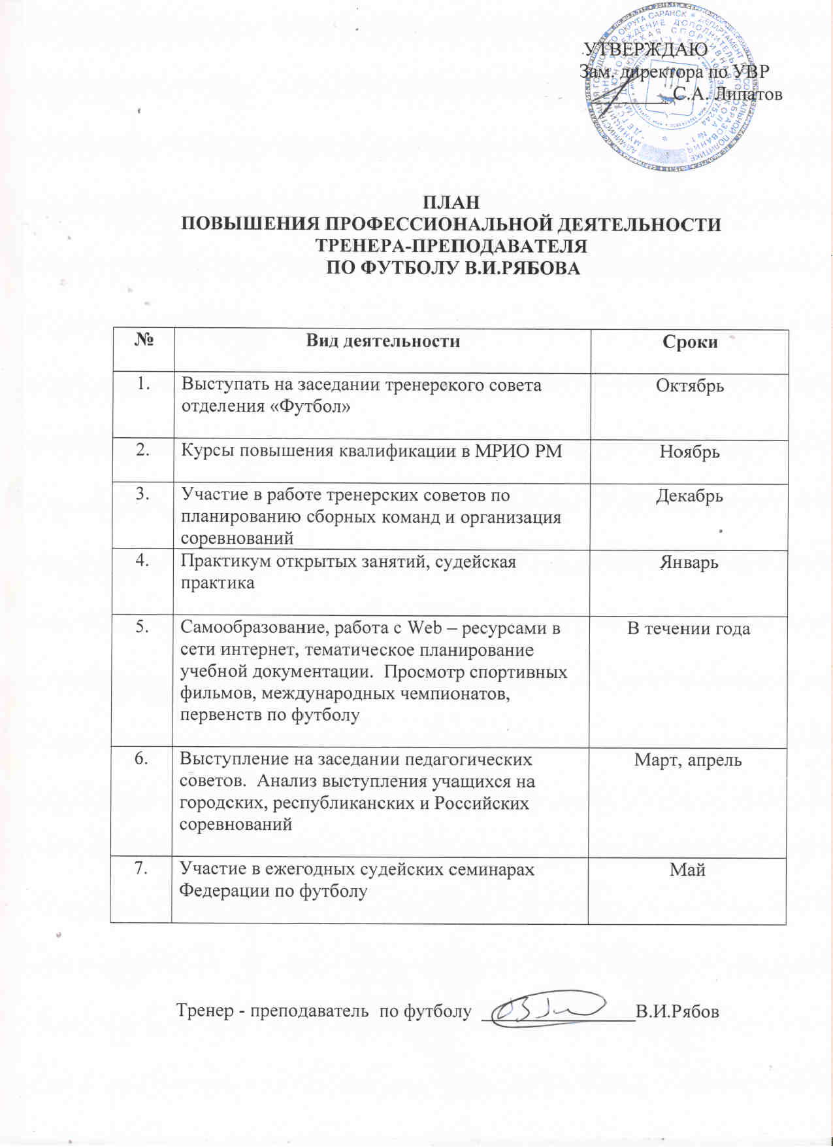
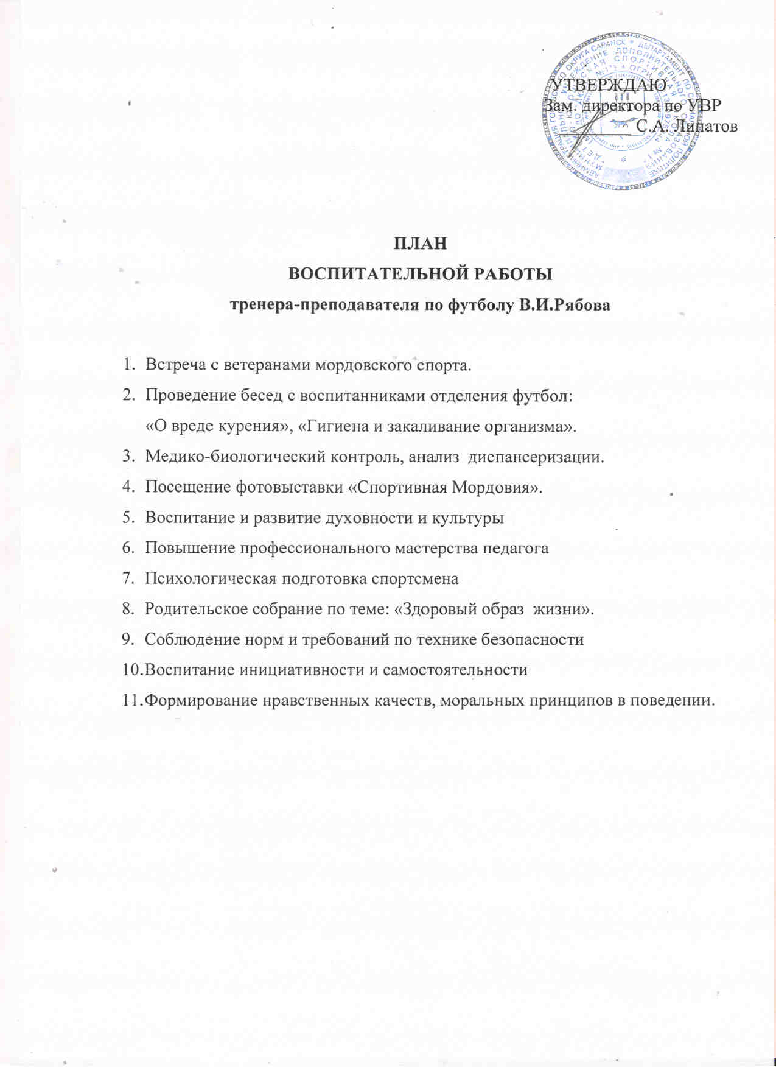

Slide 12
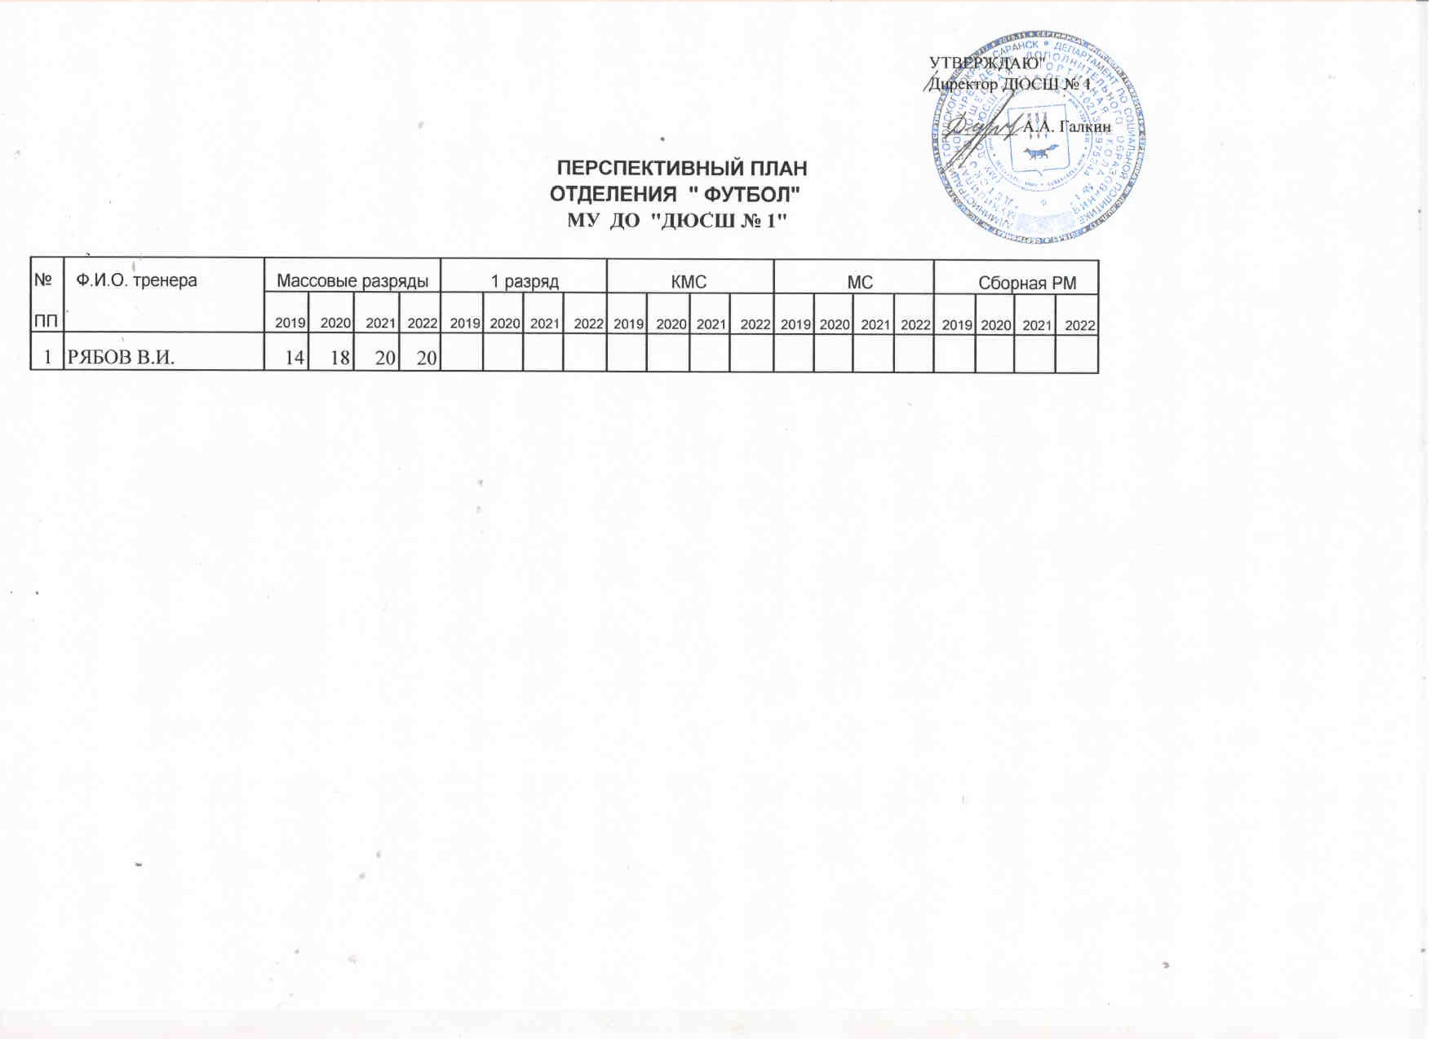

Slide 13
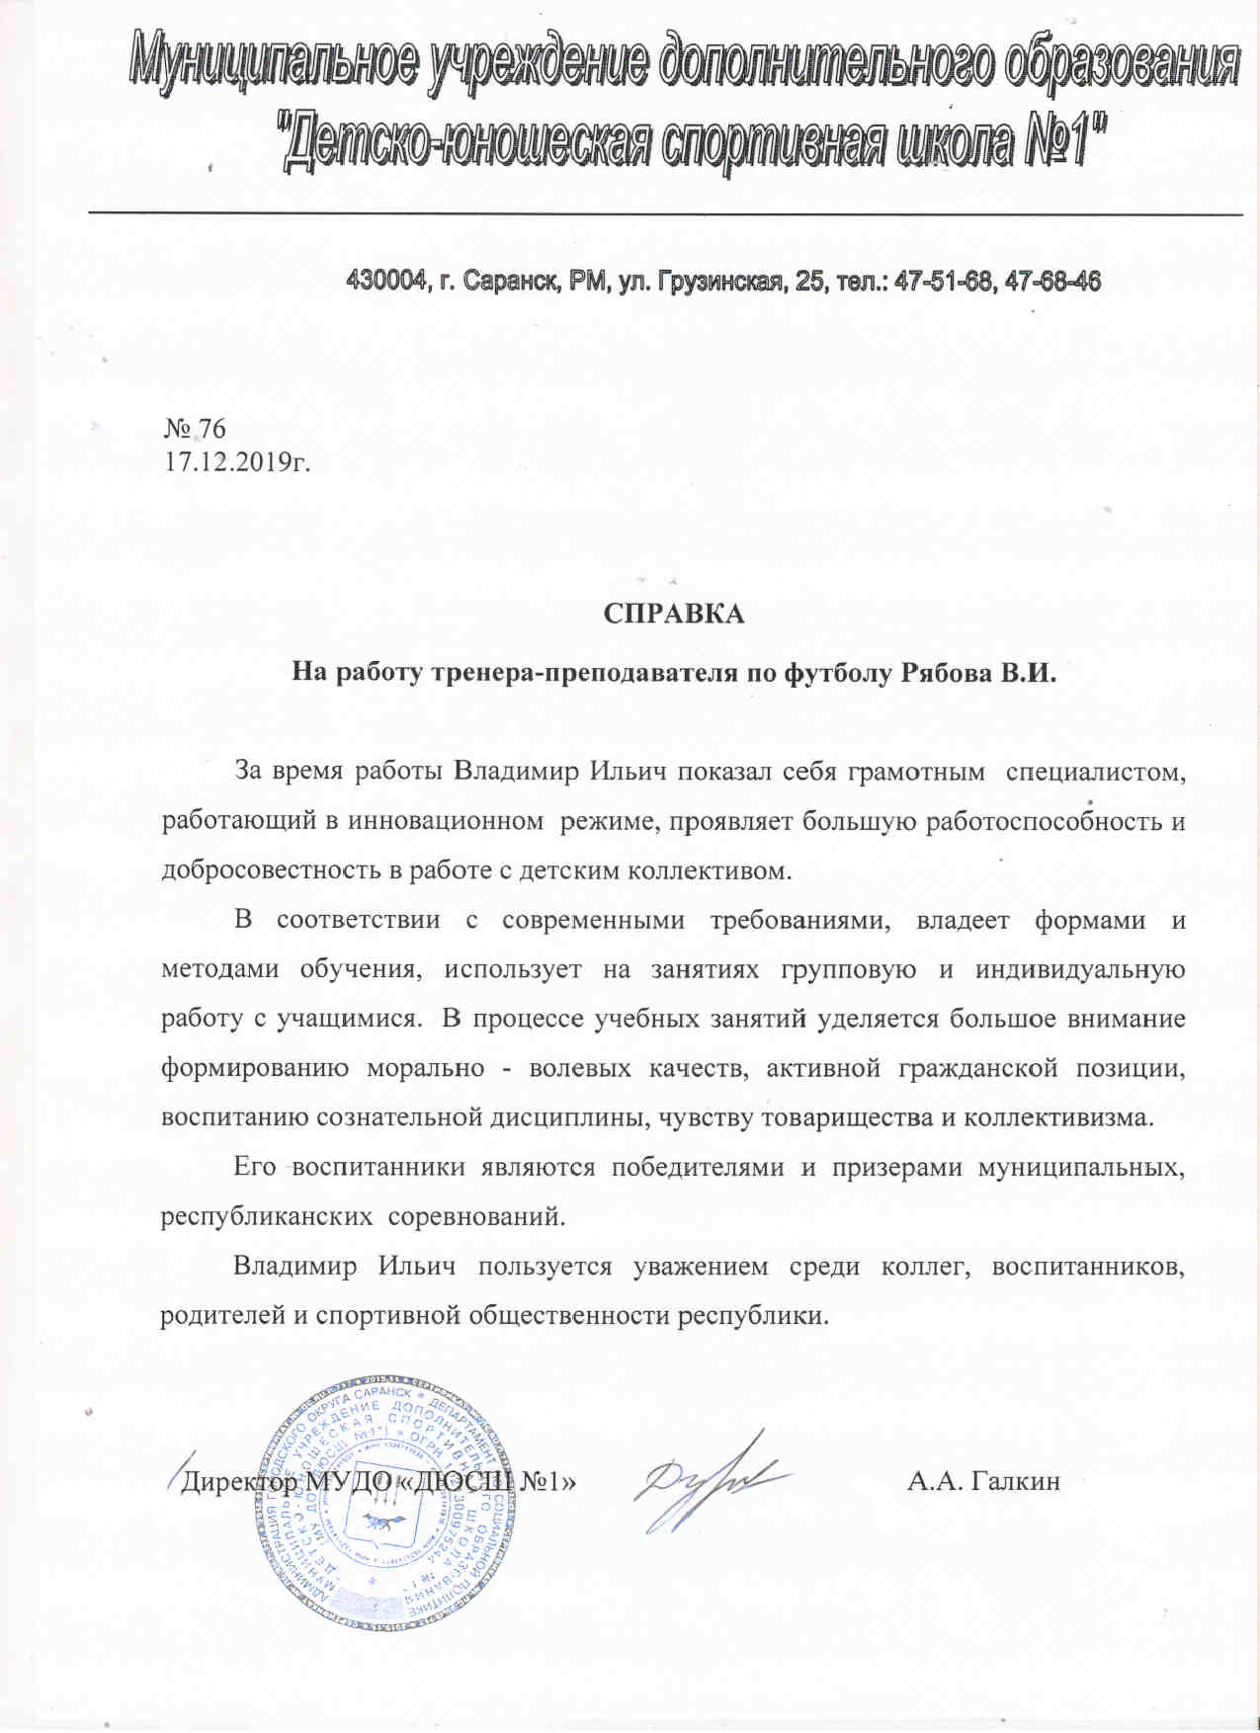

Slide 14
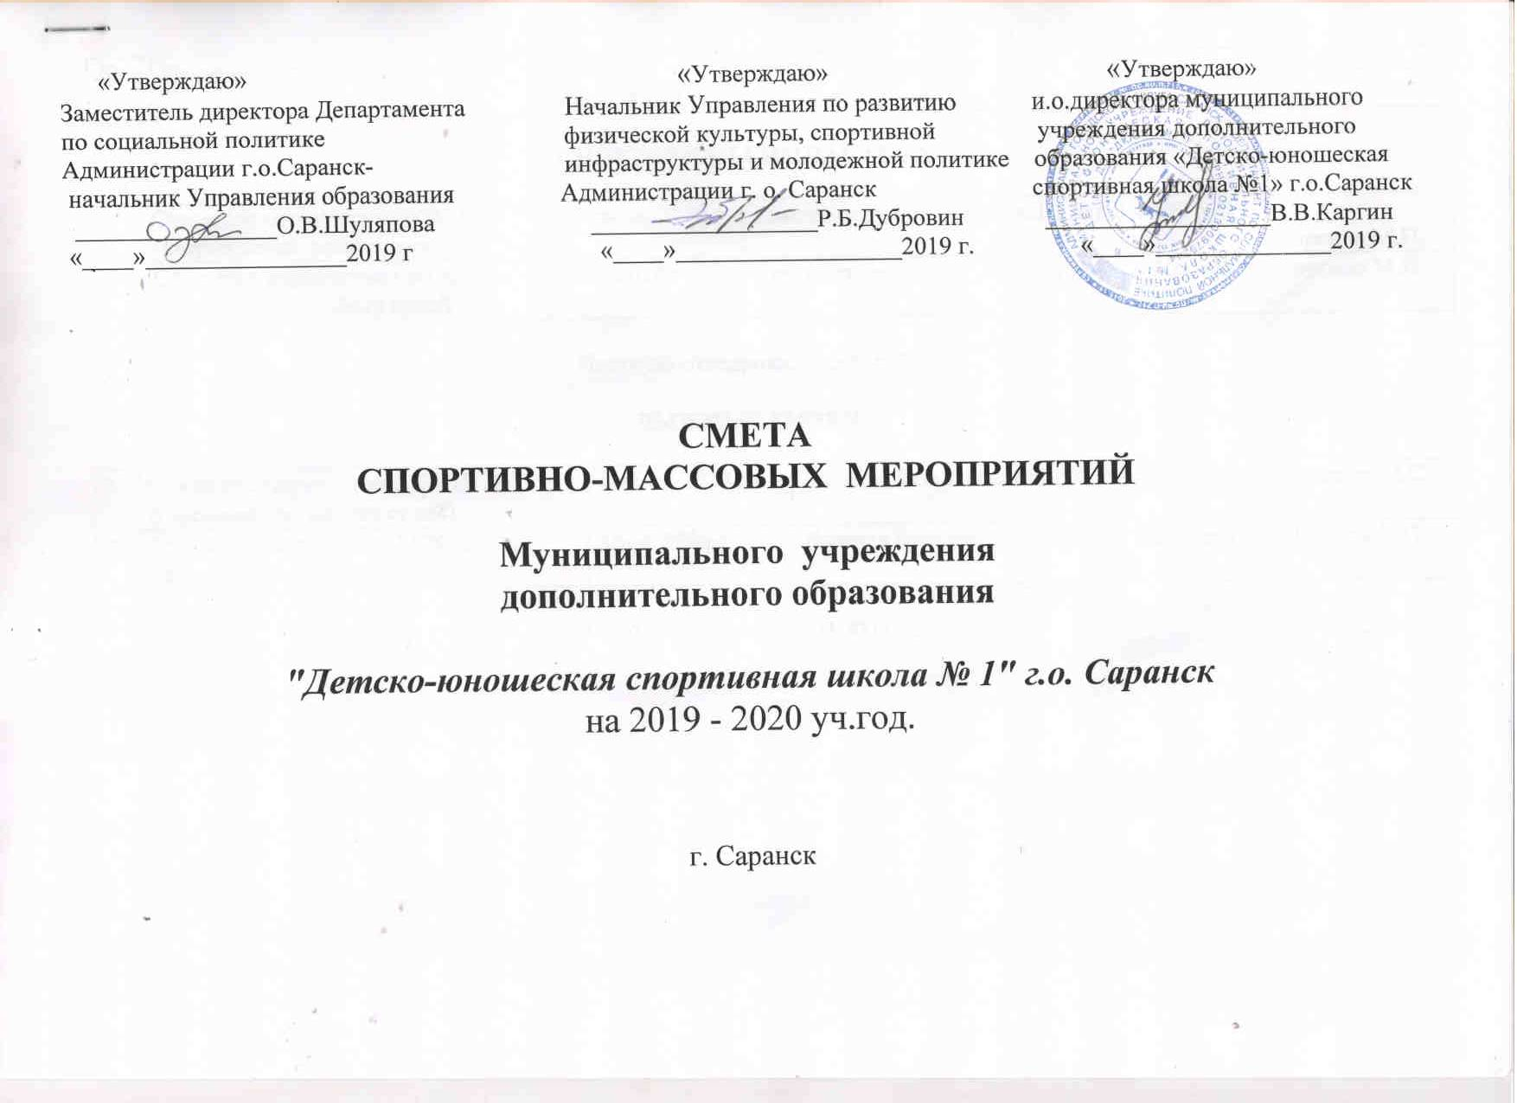

Slide 15
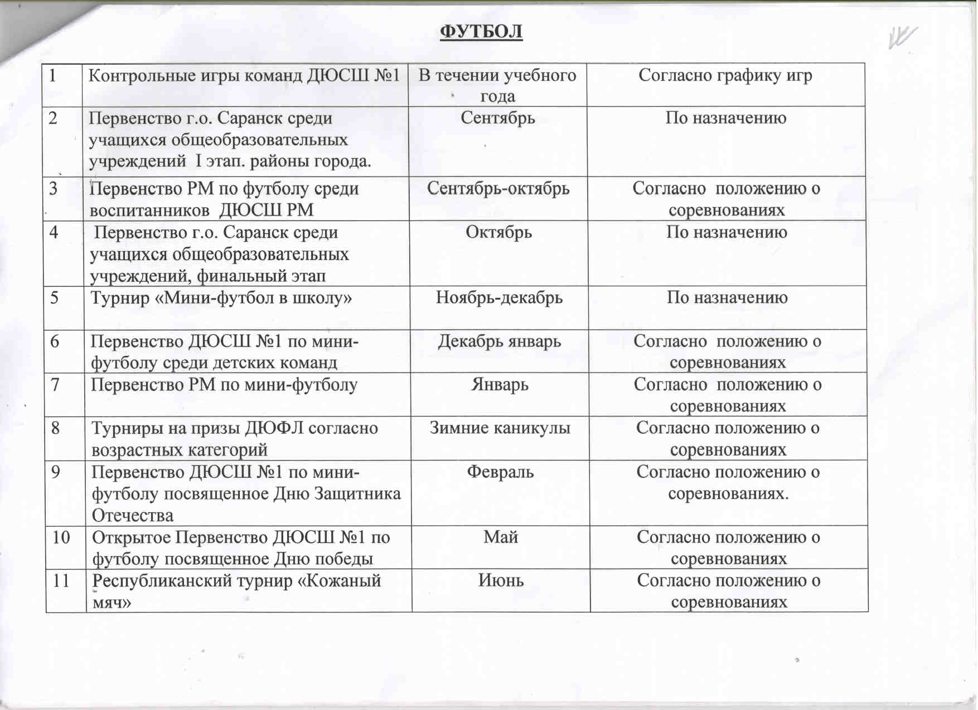

Slide 16
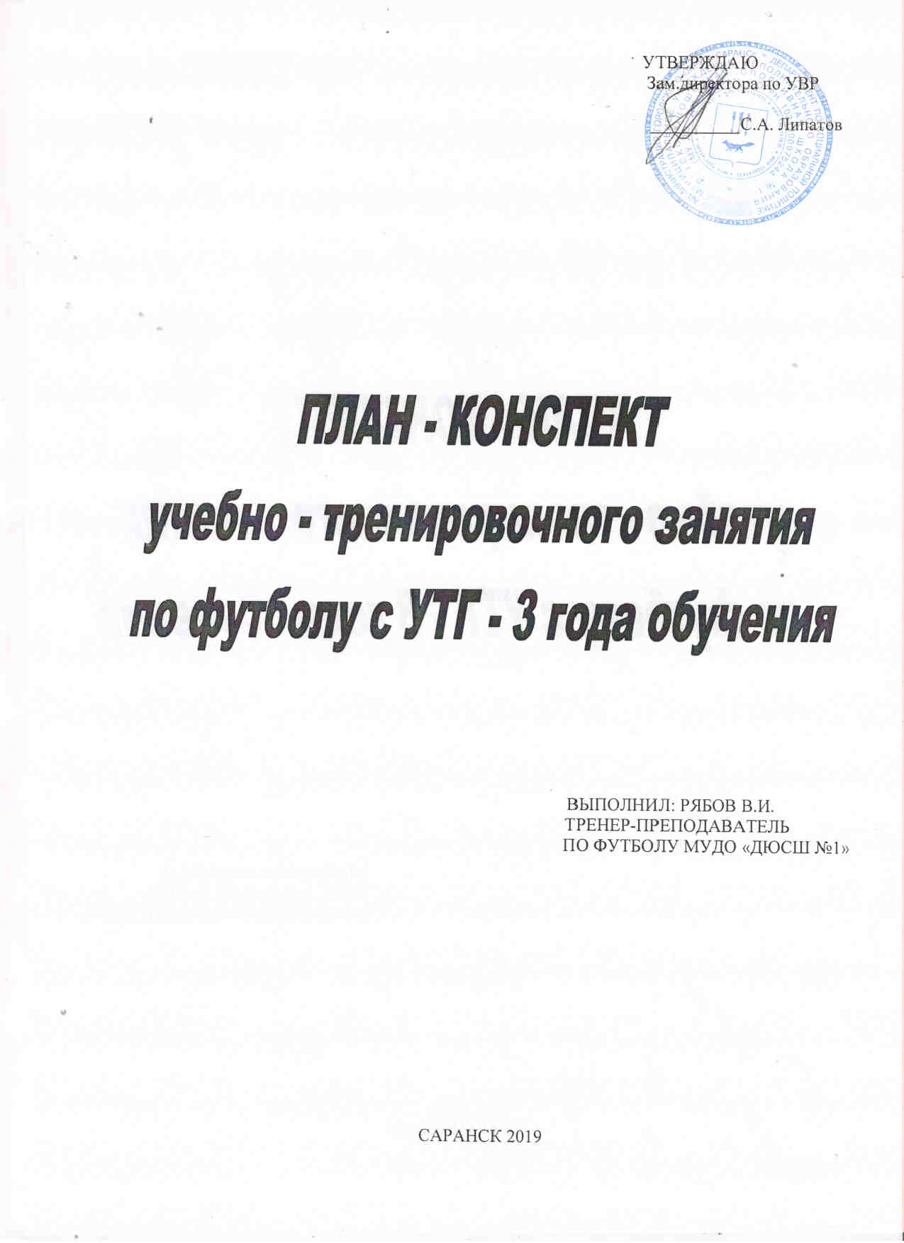
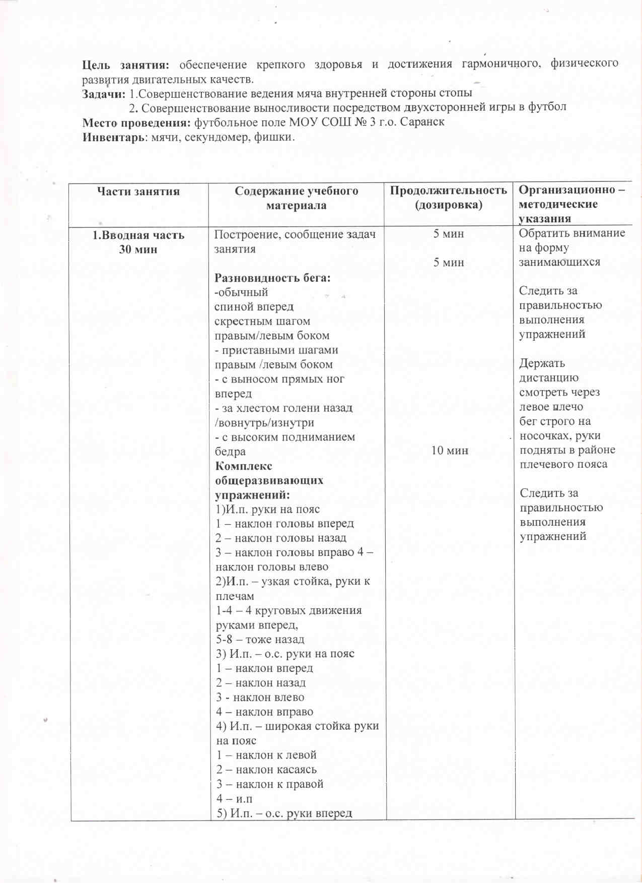

Slide 17
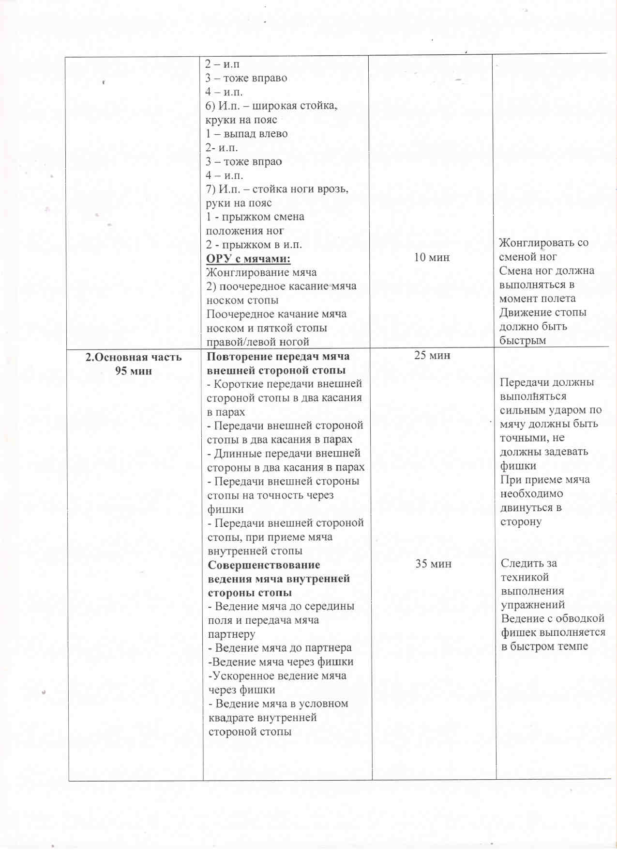
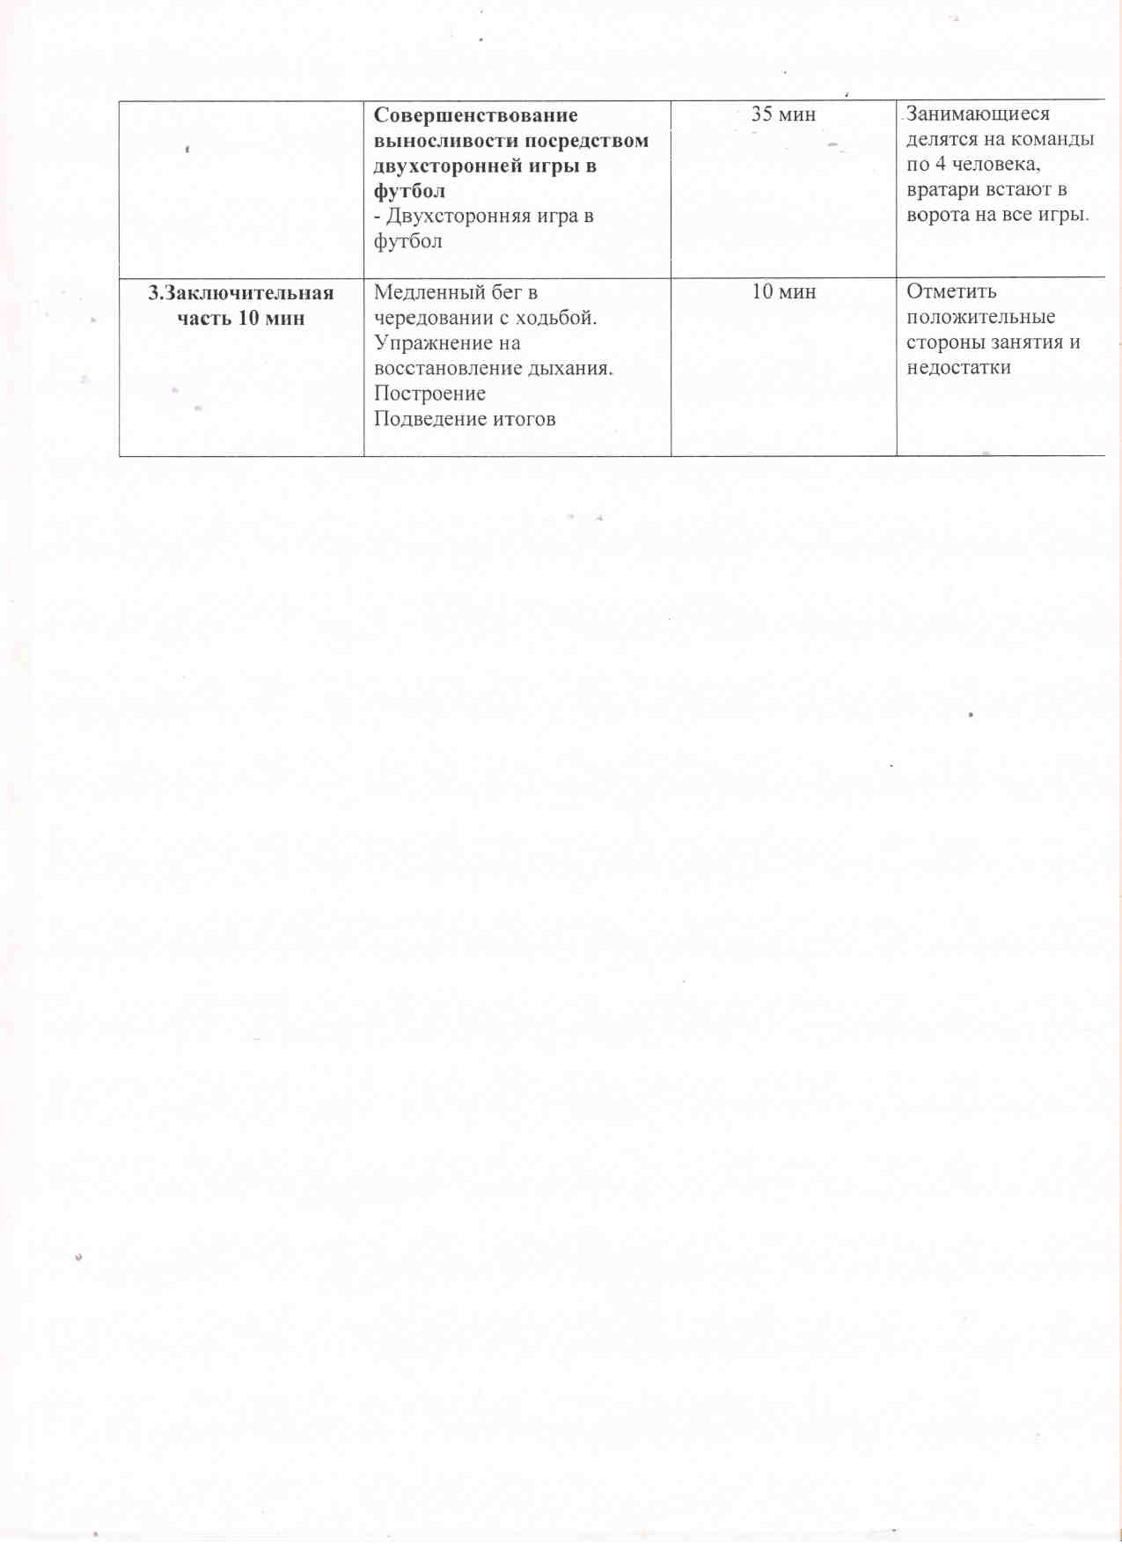

Slide 18
5.Наставничество
Проходили практику студенты МГПИ им. М.Е. Евсевьева факультета «Физическая культура» по избранному виду спорта «Футбол»
с 06.11.2019 по 20.11.2019г.
Студентам была оказана помощь в приобретении практических навыков, необходимых для педагогической работы по занимаемой должности.

Slide 19
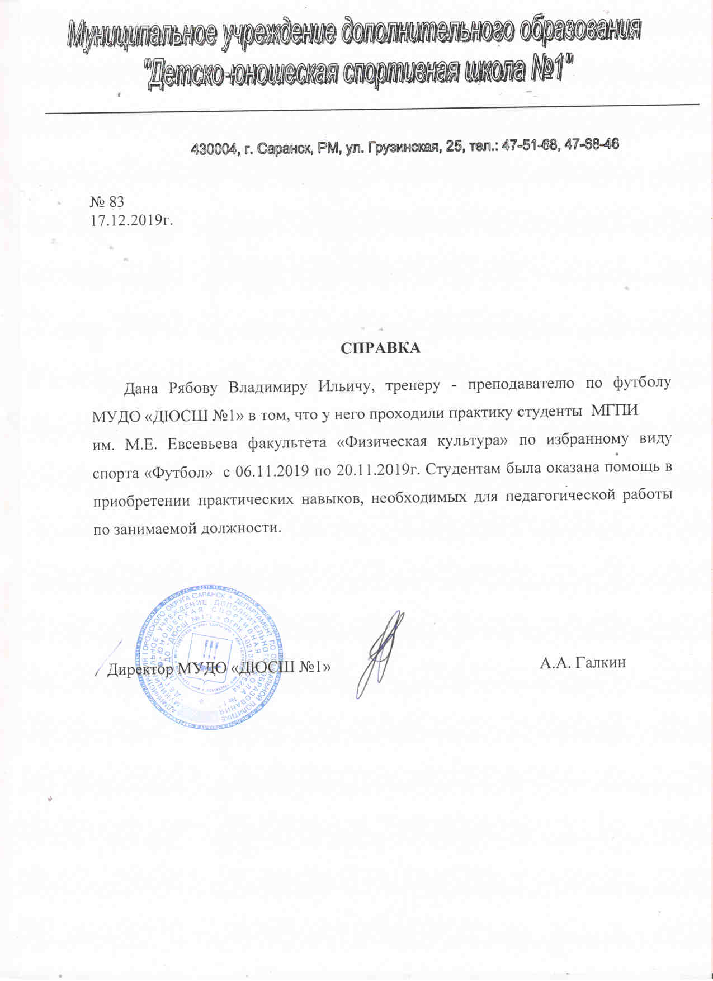

Slide 20
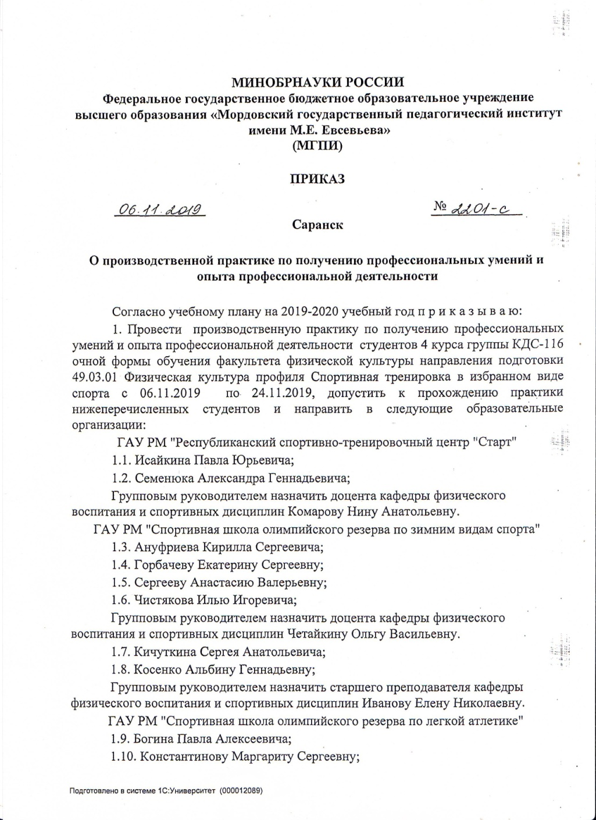
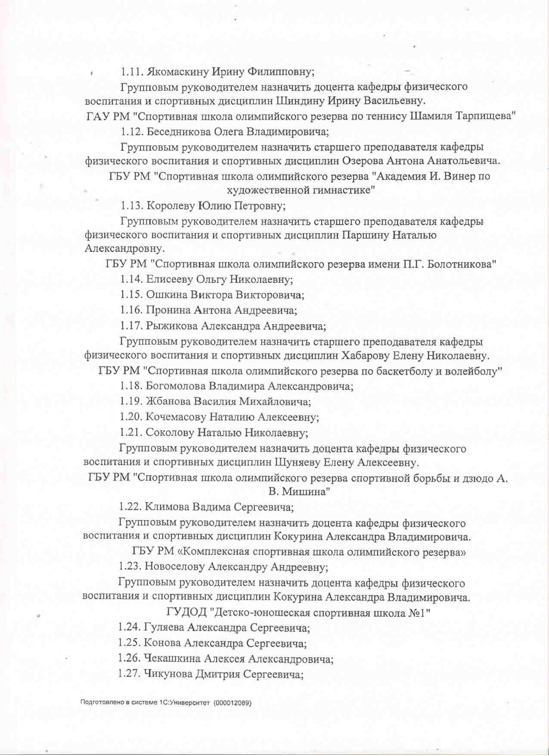

Slide 21
6. Выполнение воспитанниками требований для присвоения спортивных званий и разрядов
Спортсмены выполнили:
I юношеский разряд: 18 человек

Slide 22
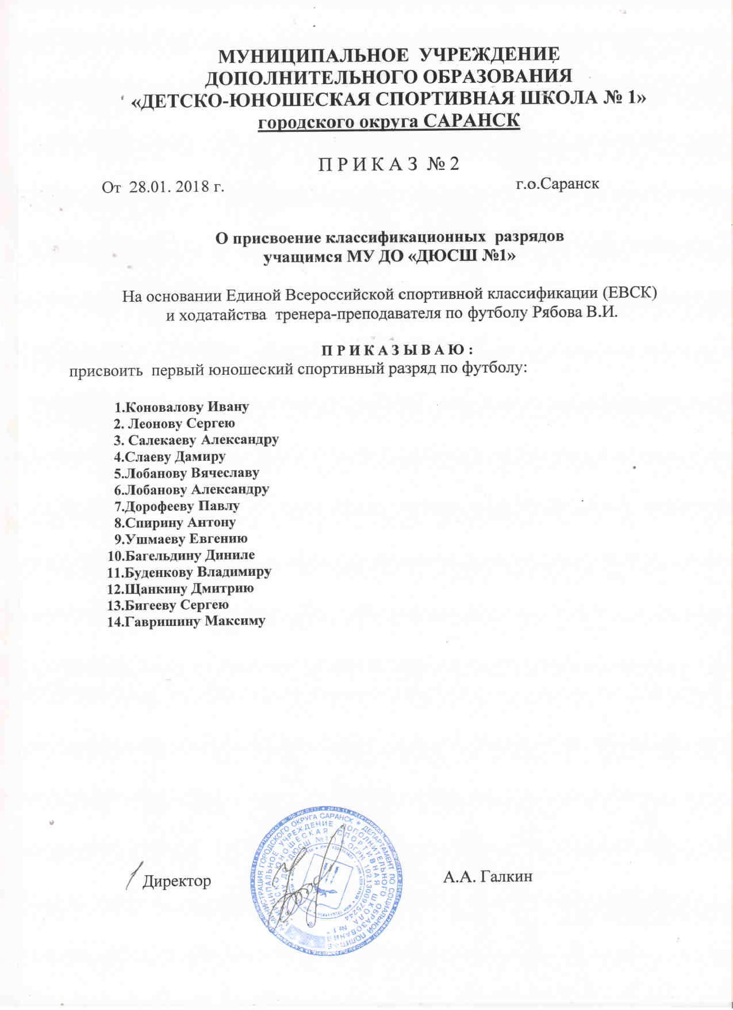

Slide 23
7.Проведение открытых мастер-классов, мероприятий
На уровне образовательной организации
Провел мастер - класс для тренеров – преподавателей по футболу ДЮСШ по теме: «Совершенствование технических и тактических навыков футболистов»,
04.10. 2019г. на стадионе МОУ СОШ №3.

Slide 24
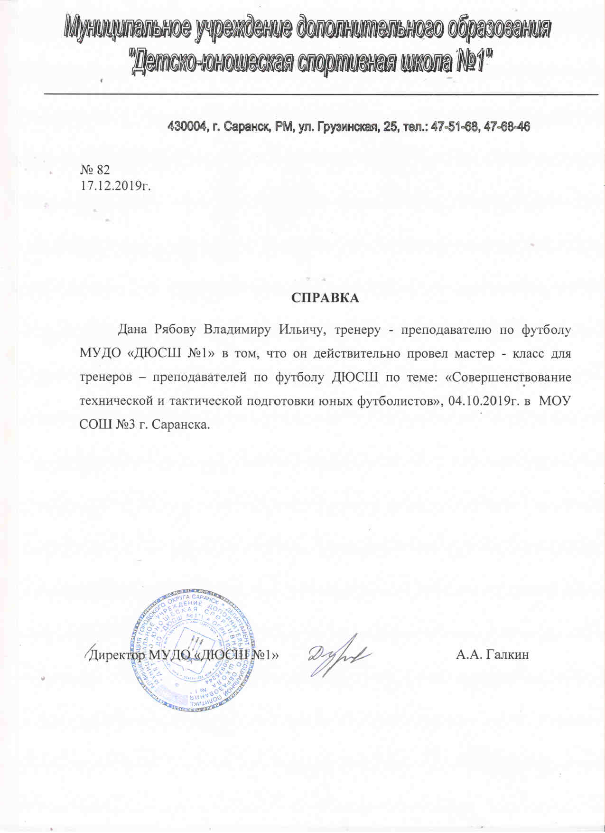

Slide 25
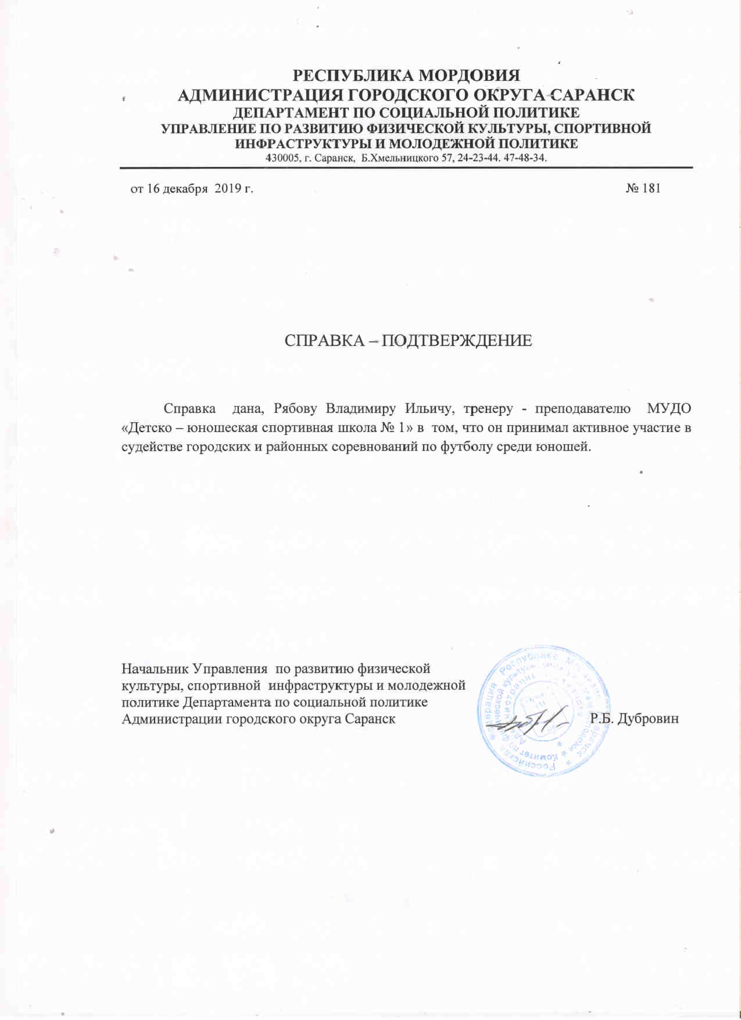
8.Выступления на заседаниях методических советов, конференциях, педагогических чтениях, семинарах, секциях.
На республиканском уровне:
Является футбольным арбитром
обслуживает матчи муниципальных
и республиканских соревнований по
футболу.

Slide 26
9.Результаты участия воспитанников в официальных соревнованиях
Муниципальный уровень:
I место в турнире по мини-футболу городского округа
Саранск «Кожаный мяч» (2016г.)
I место в турнире по мини-футболу городского округа
Саранск 2008 - 2009г.р. (2018г.)
III место в турнире городского округа Саранск «Мини-
футбол в школу» 2008-2009 г.р. (2018г.).
III место в турнире городского округа Саранск «Мини-
футбол в школу» 2008 -2009г.р. (2019г.)
Республиканский уровень:
I место в Первенстве Республики Мордовия по футболу
2003г.р. (2017г.)
II место в республиканских соревнованиях по мини-футболу 2008 г.р. (2018г.)
II место в республиканских соревнованиях по мини-
футболу 2009 г.р. (2018г.)

Slide 27
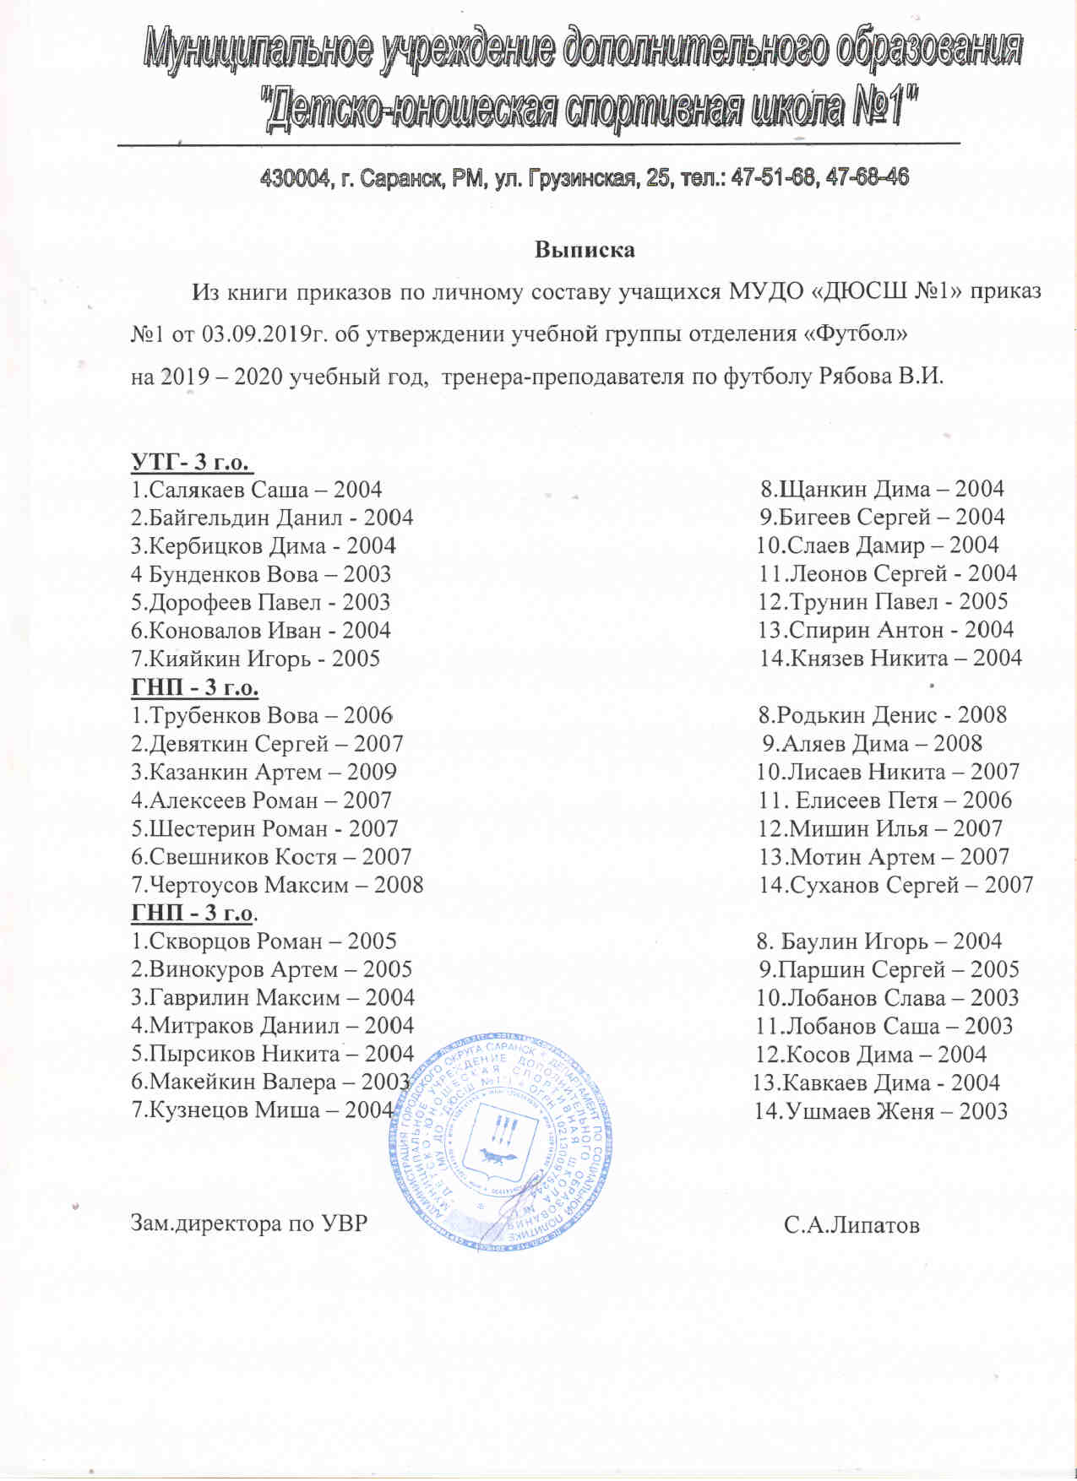
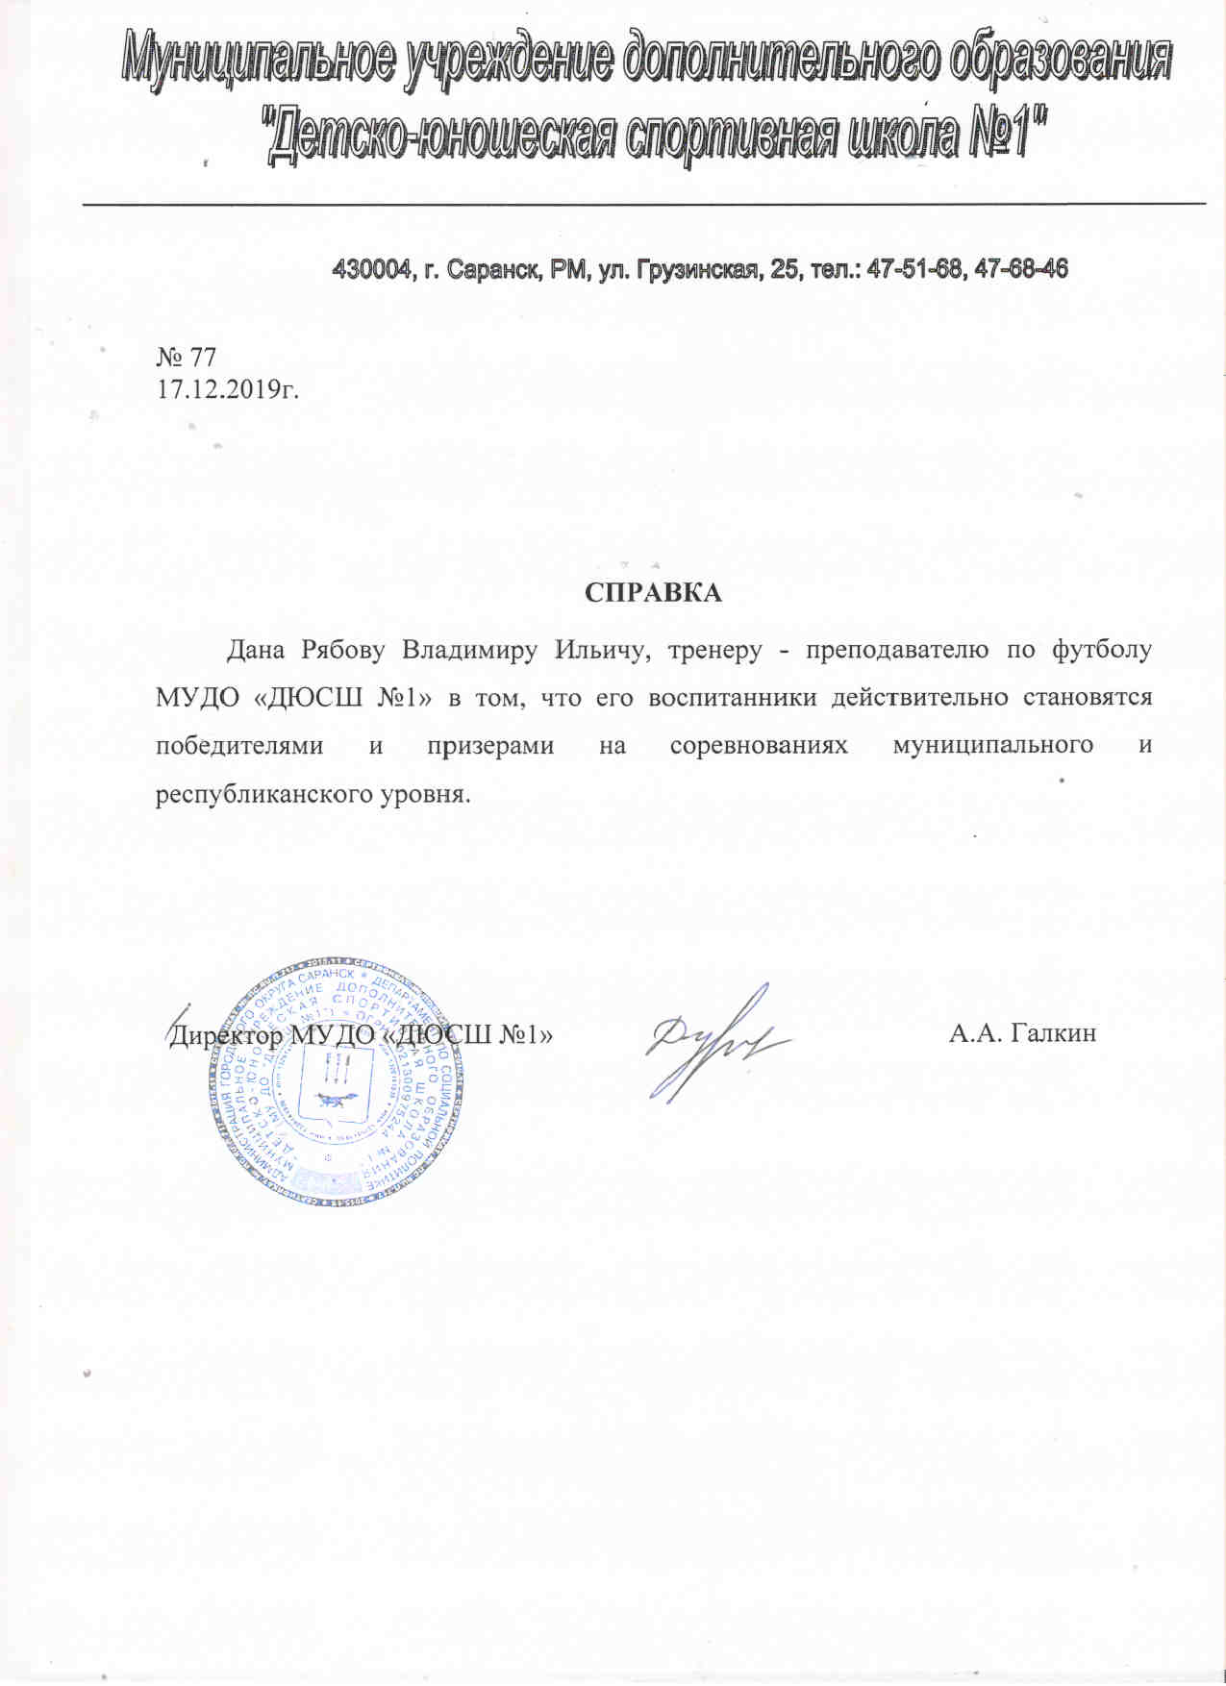

Slide 28
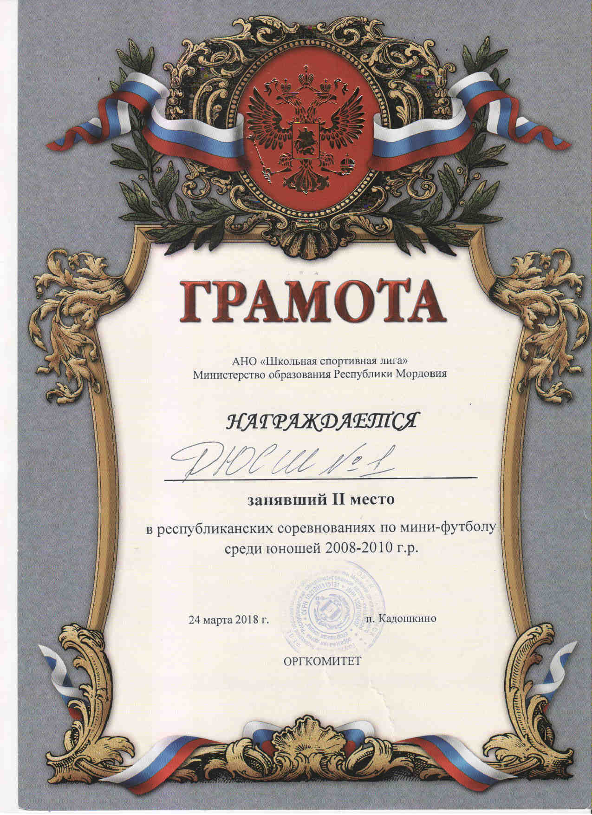

Slide 29
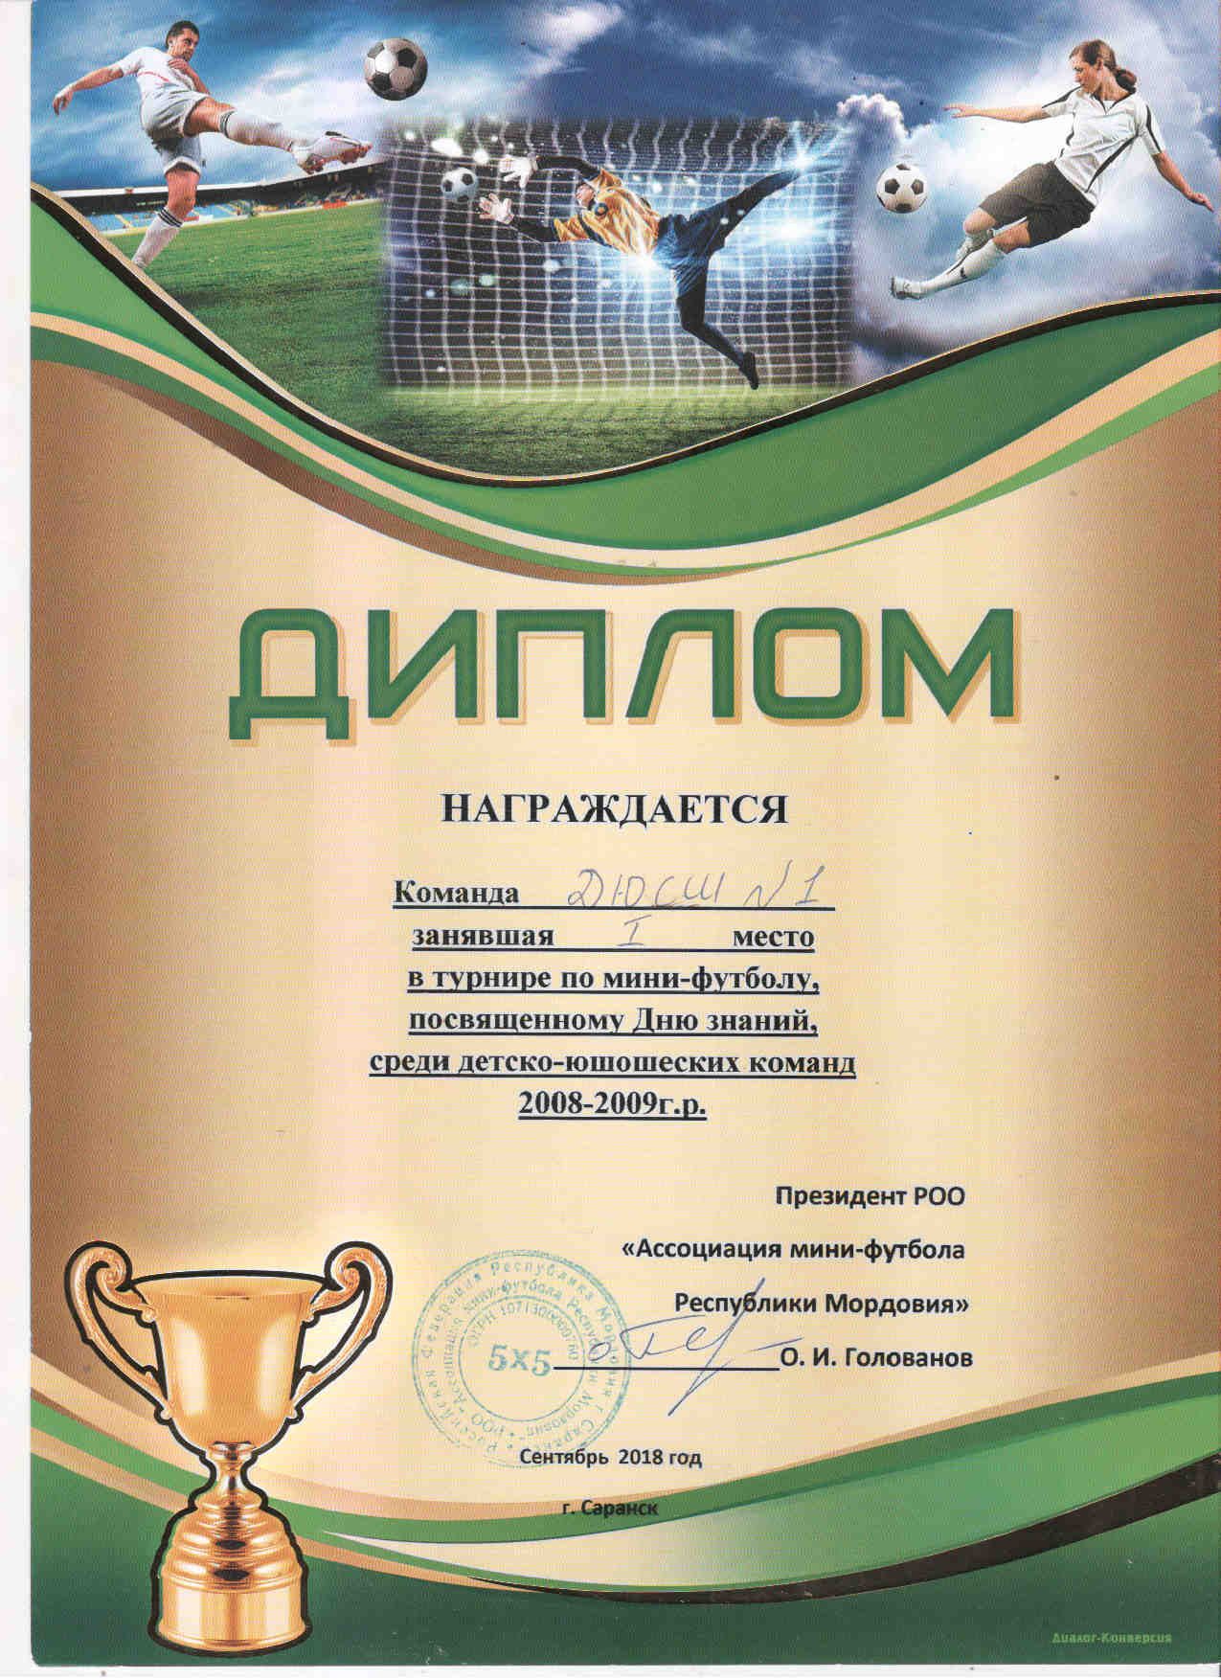
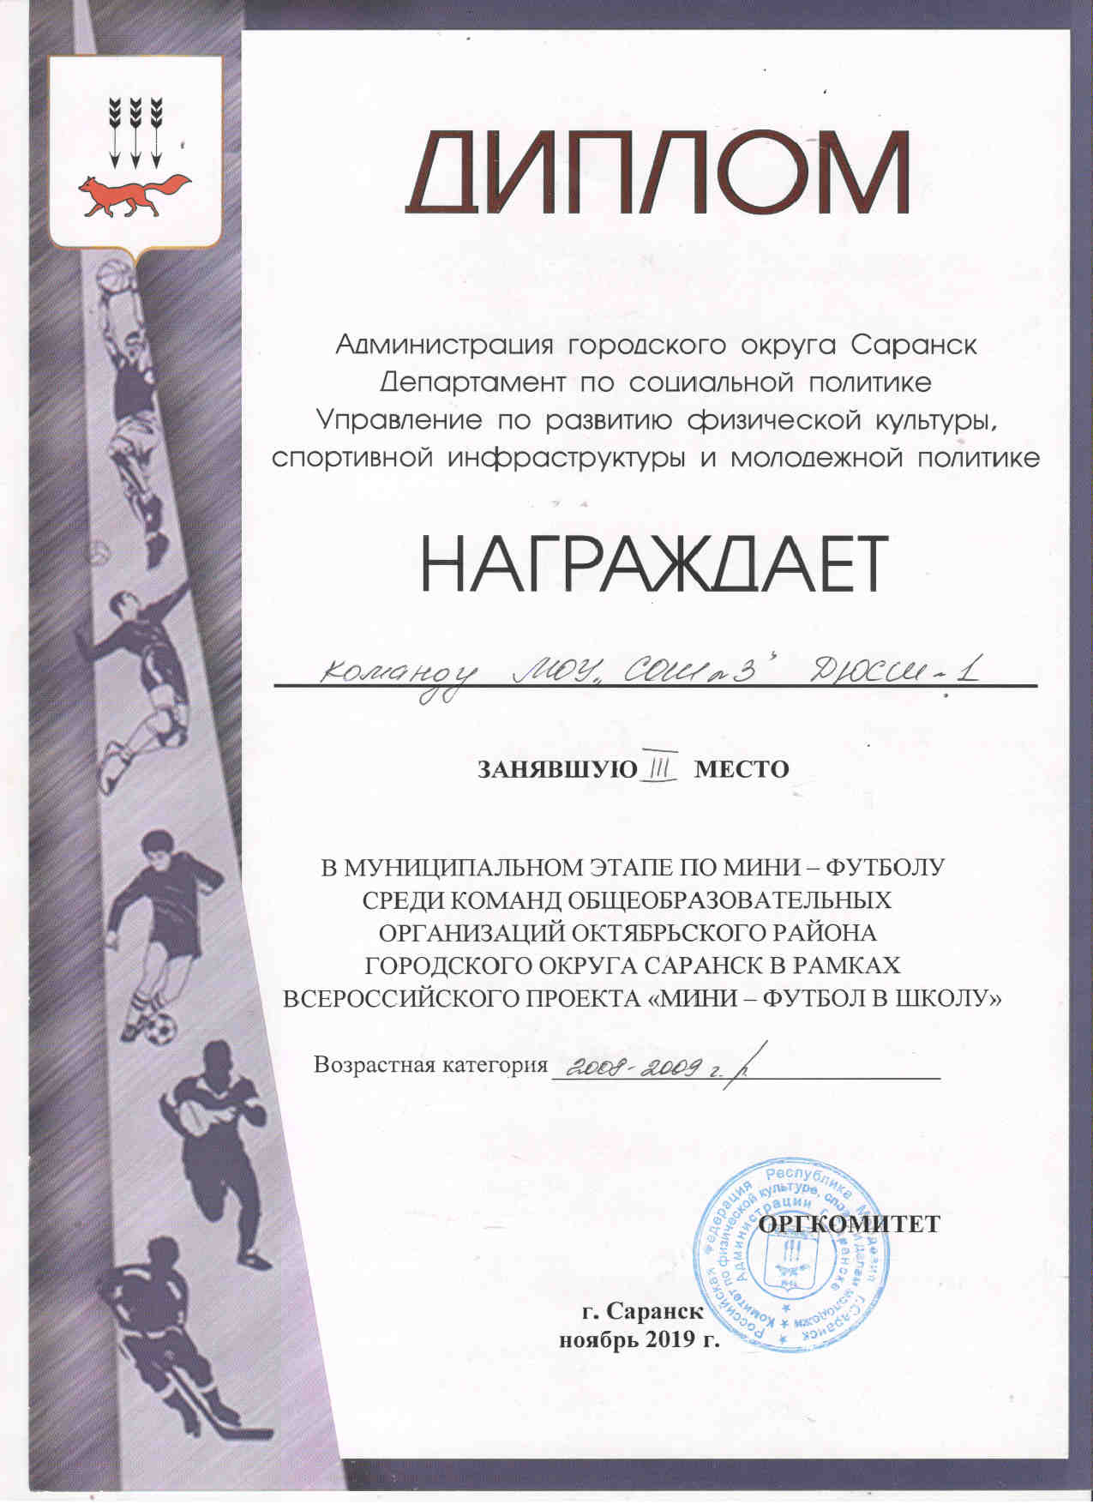

Slide 30
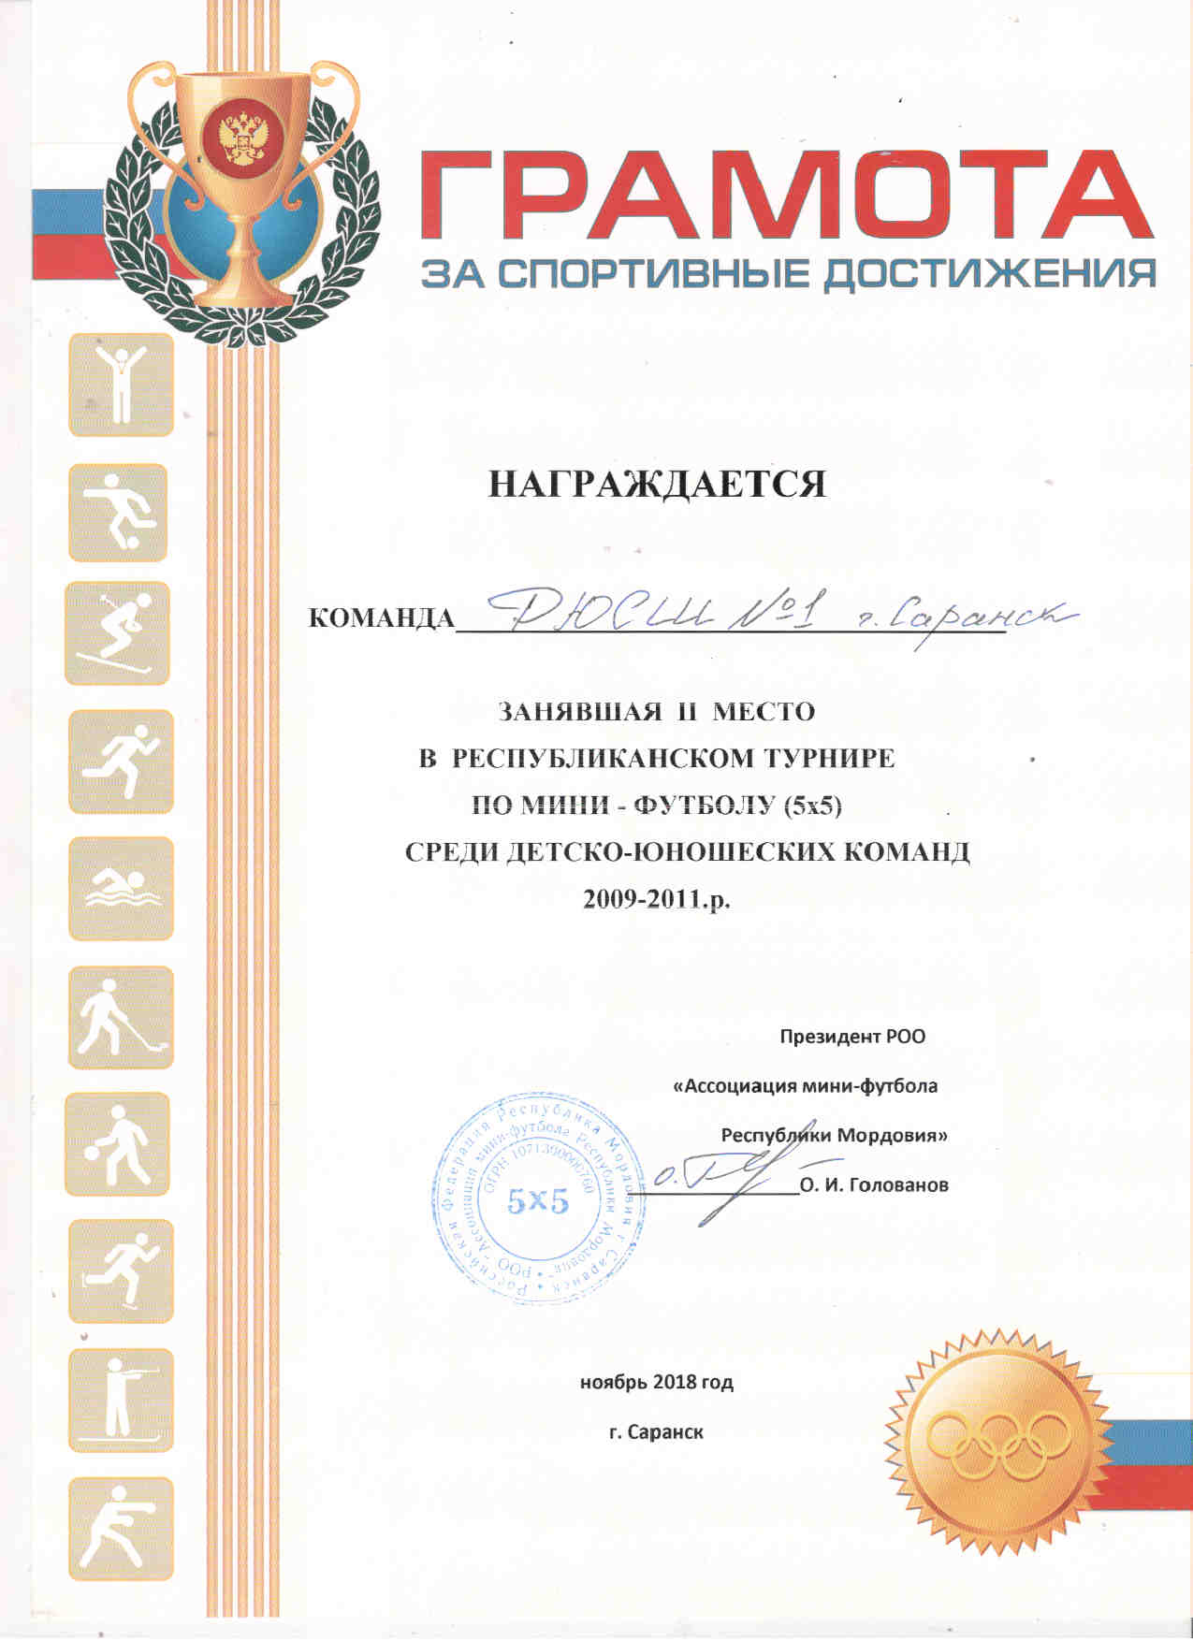

Slide 31
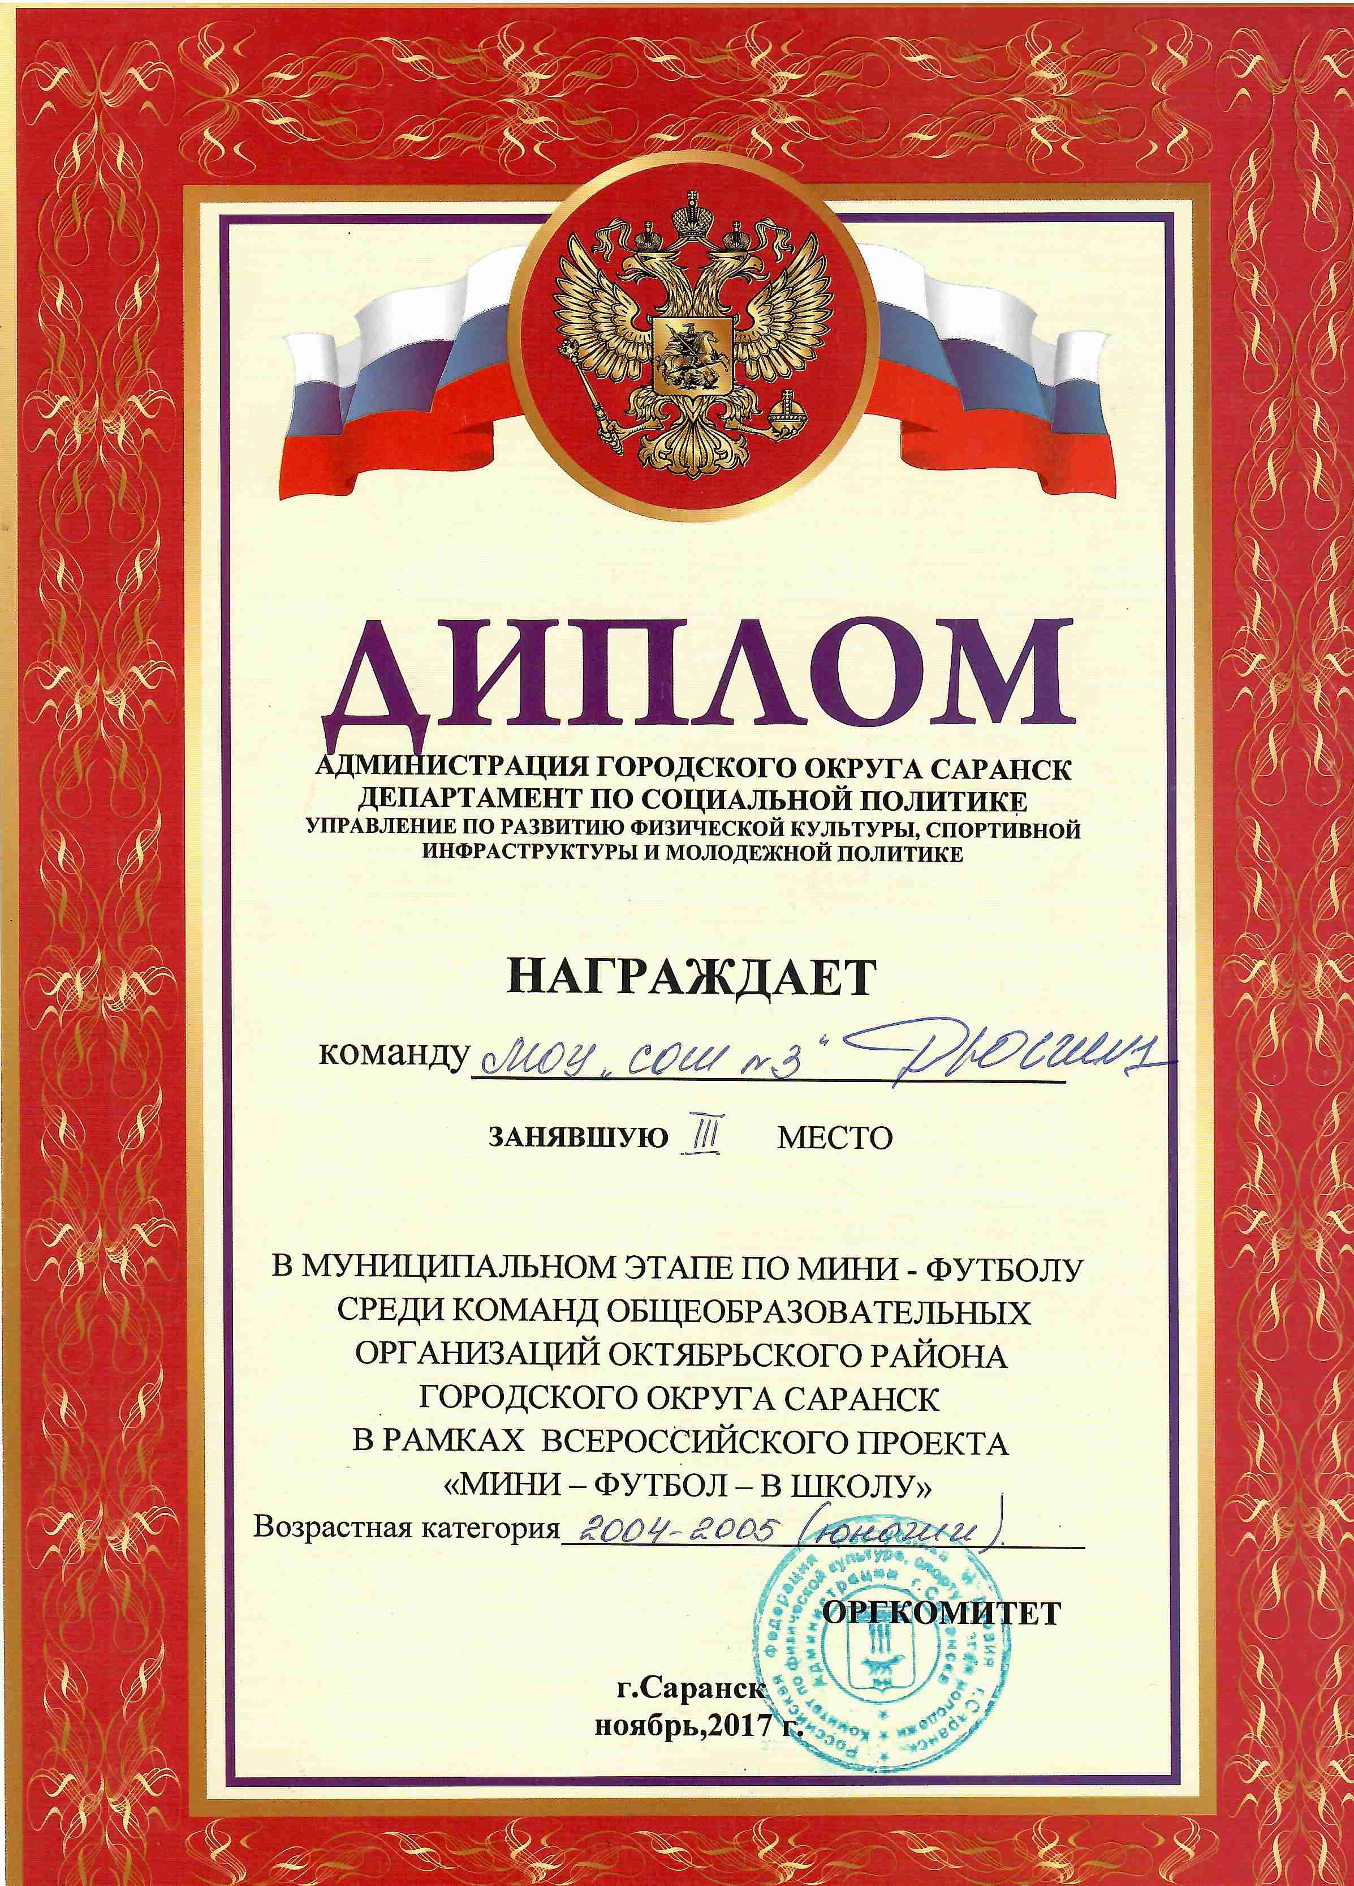

Slide 32
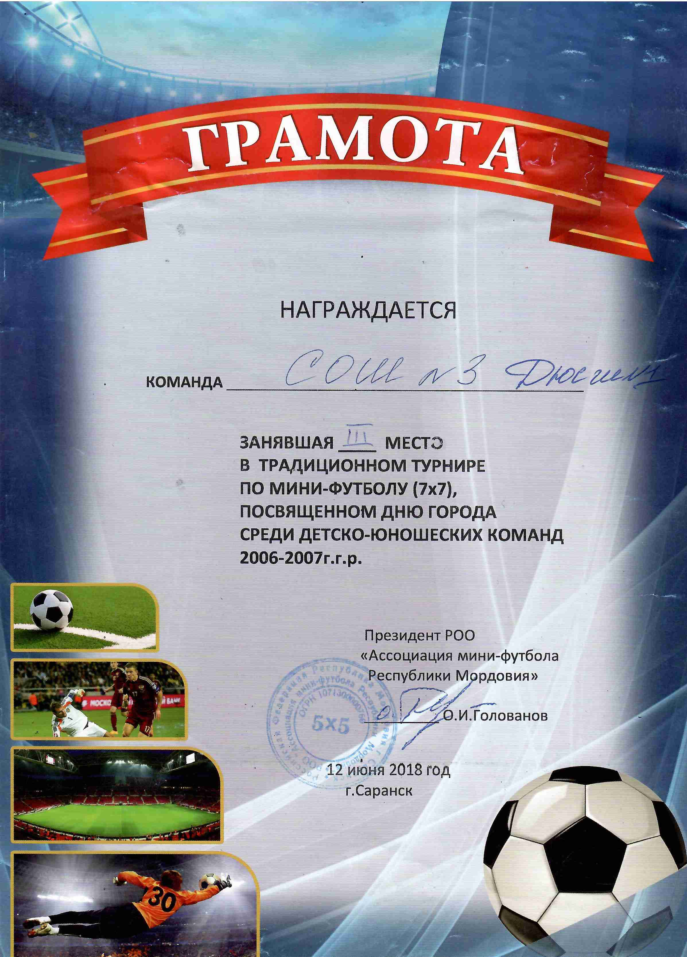

Slide 33
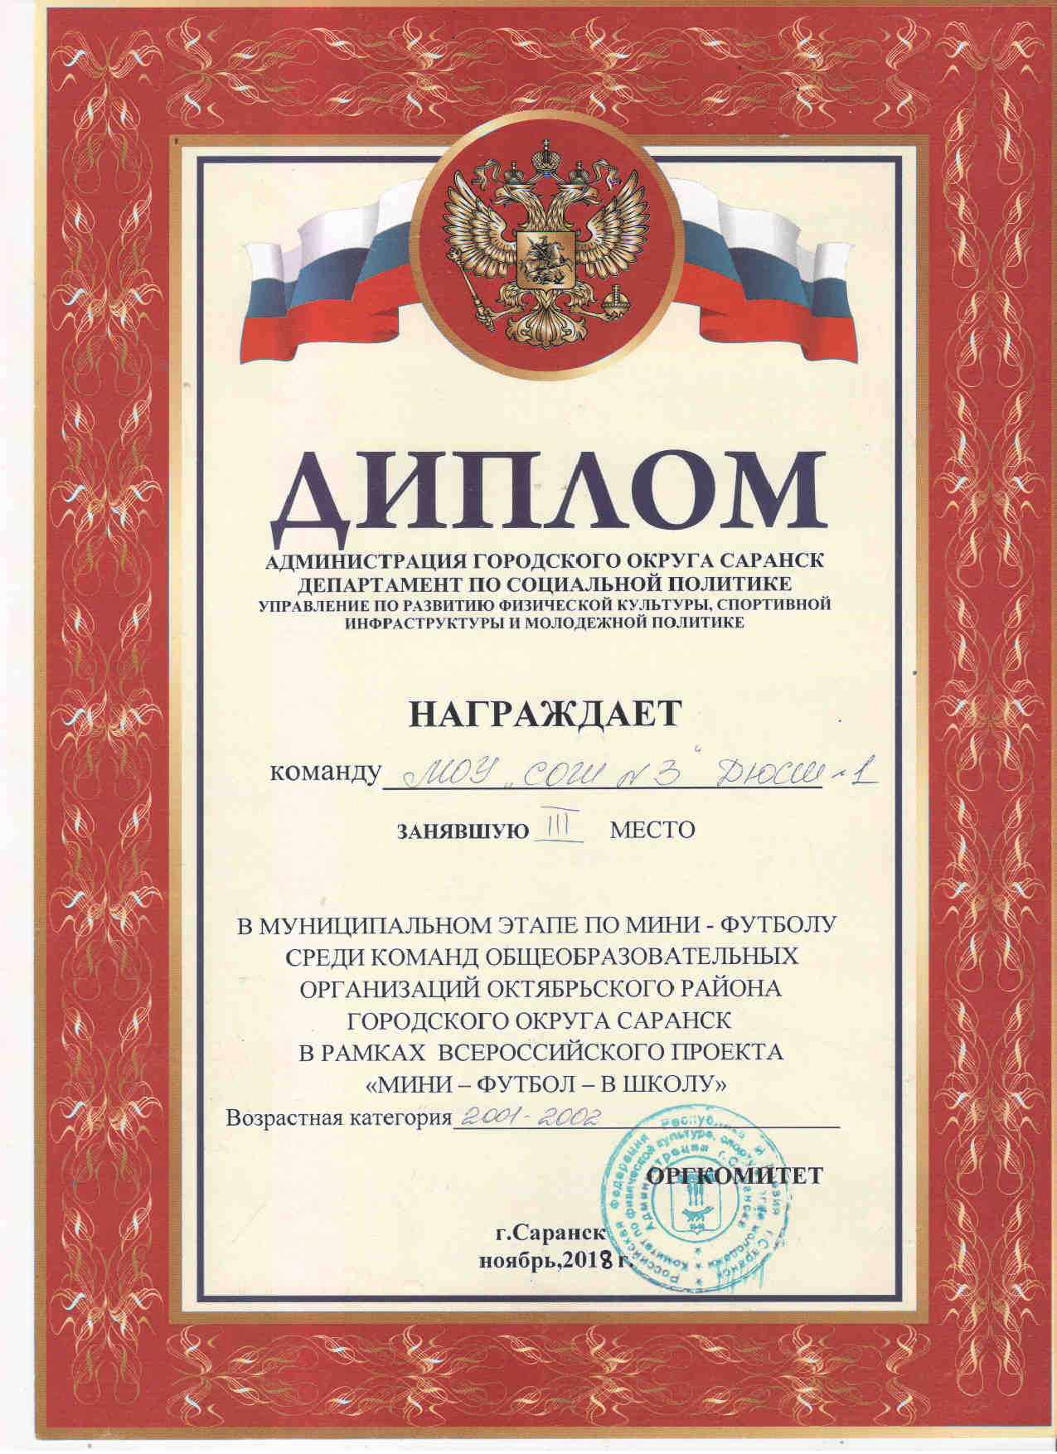
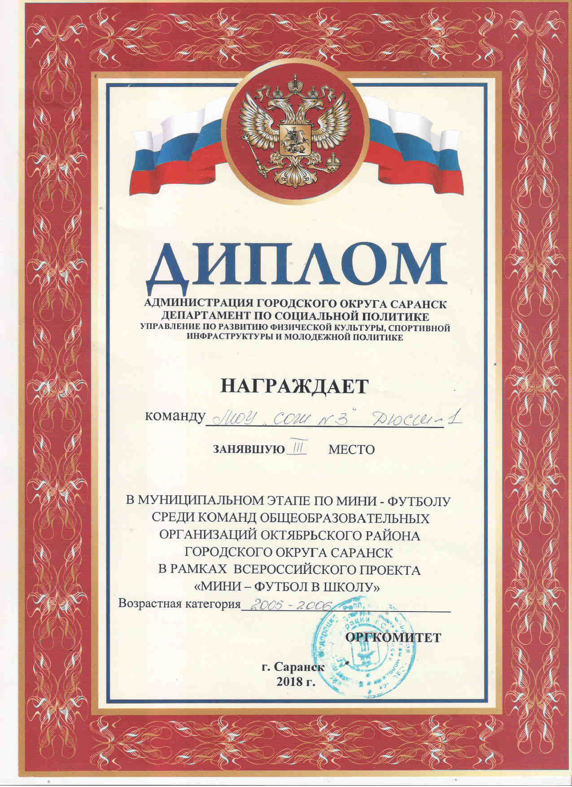

Slide 34
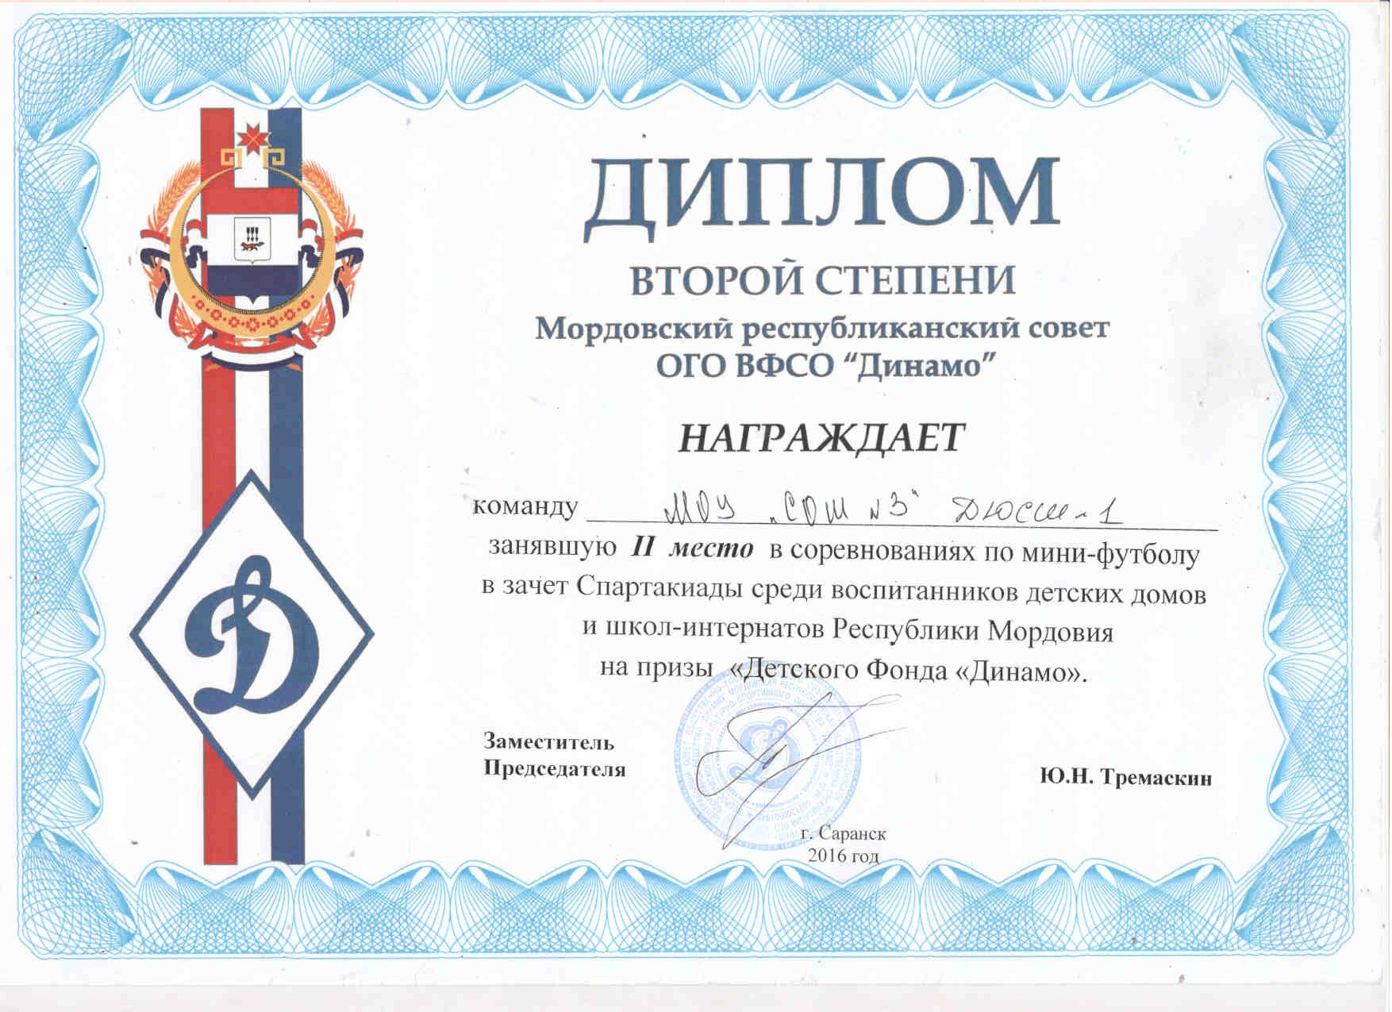

Slide 35
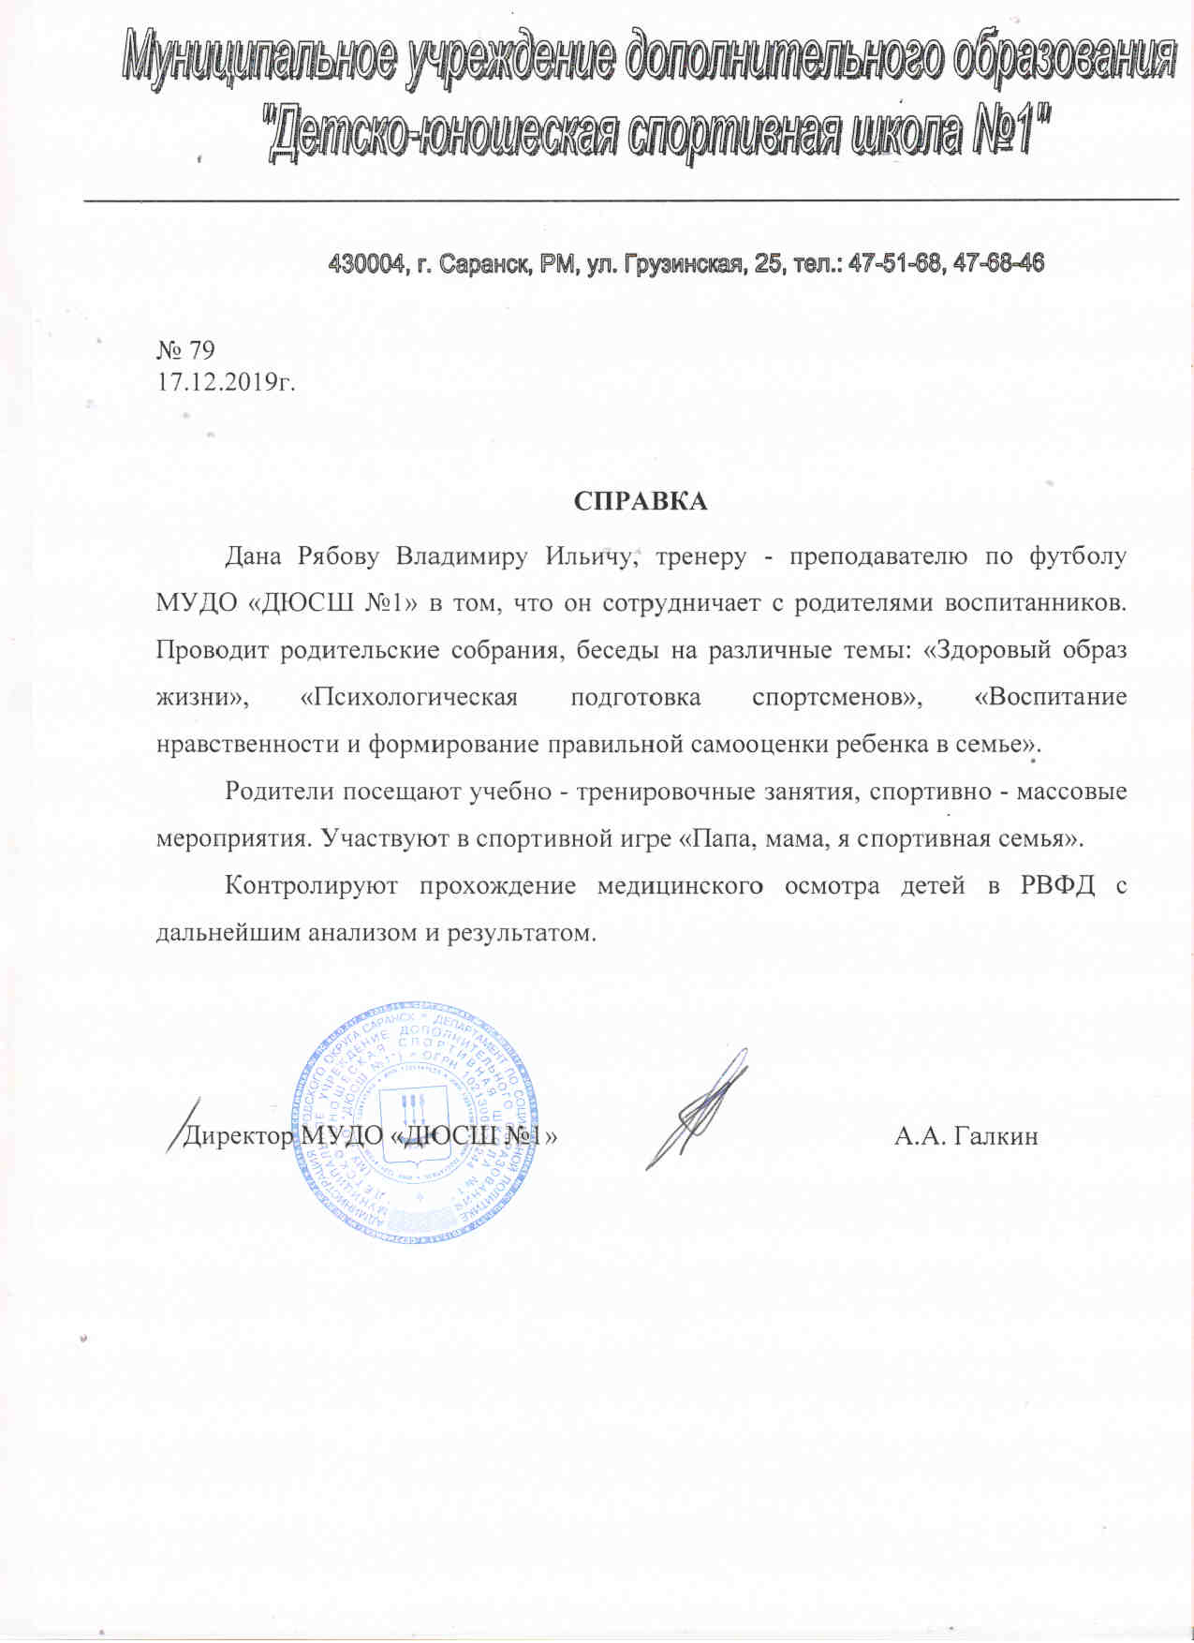
10.Система взаимодействия с родителями воспитанников
Родительские собрания (сентябрь, декабрь, февраль, май)
Проведение бесед на различные темы: «Здоровый образ жизни», «Воспитание нравственности и формирование правильной самооценки ребенка в семье», «Психологическая подготовка спортсмена», «Специфика семейного воспитания: позитивное и негативное», «Физиологическое взросление и его влияние на формирование личностных качеств спортсмена» (в течение учебного года)
Посещение учебно-тренировочных занятий, спортивно-массовых мероприятий (в течение учебного года)
Контроль за прохождением медицинского осмотра обучающихся в республиканском врачебно-физкультурном диспансере

Slide 36
11.Наличие публикаций, авторских программ, методических пособий, методических рекомендаций
Разработано методическое пособие «Развитие скоростных способностей у юных футболистов» для муниципальных учреждений дополнительного образования физкультурно - спортивной направленности.
Утверждено ГОУДПО Мордовский государственный педагогический институт» им. М. Е. Евсевьева.
Кокурин А.В. - декан факультета «Физическая культура» кандидат педагогических наук. 16.12.2019г.

Slide 37
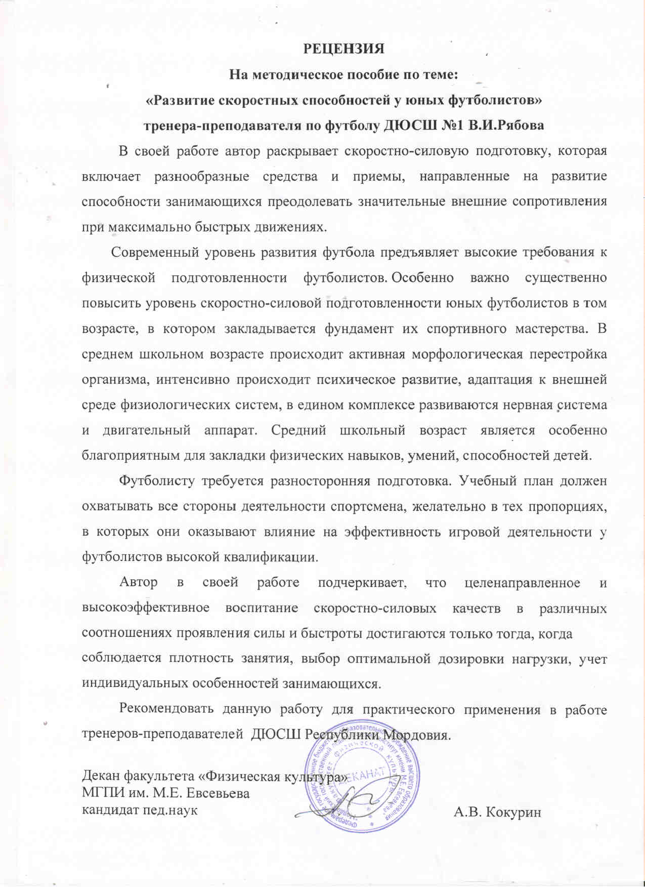
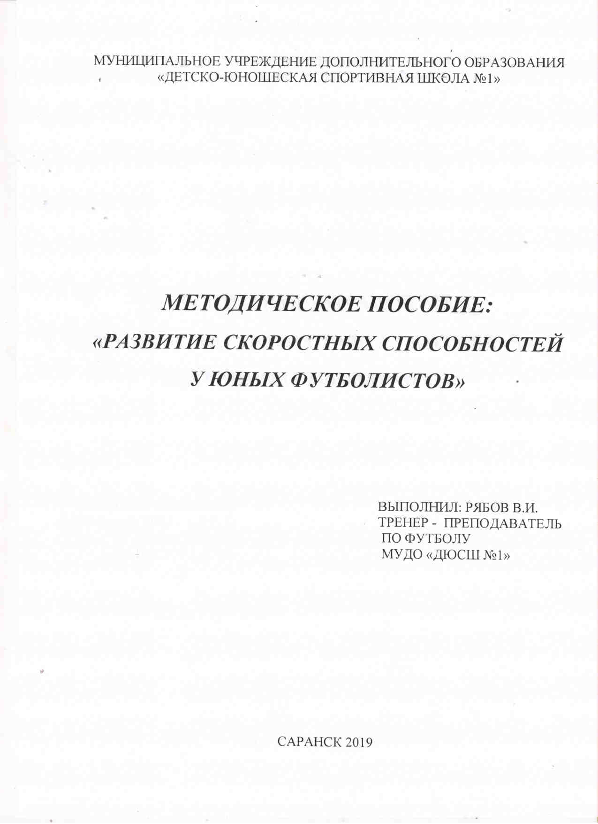

Slide 38
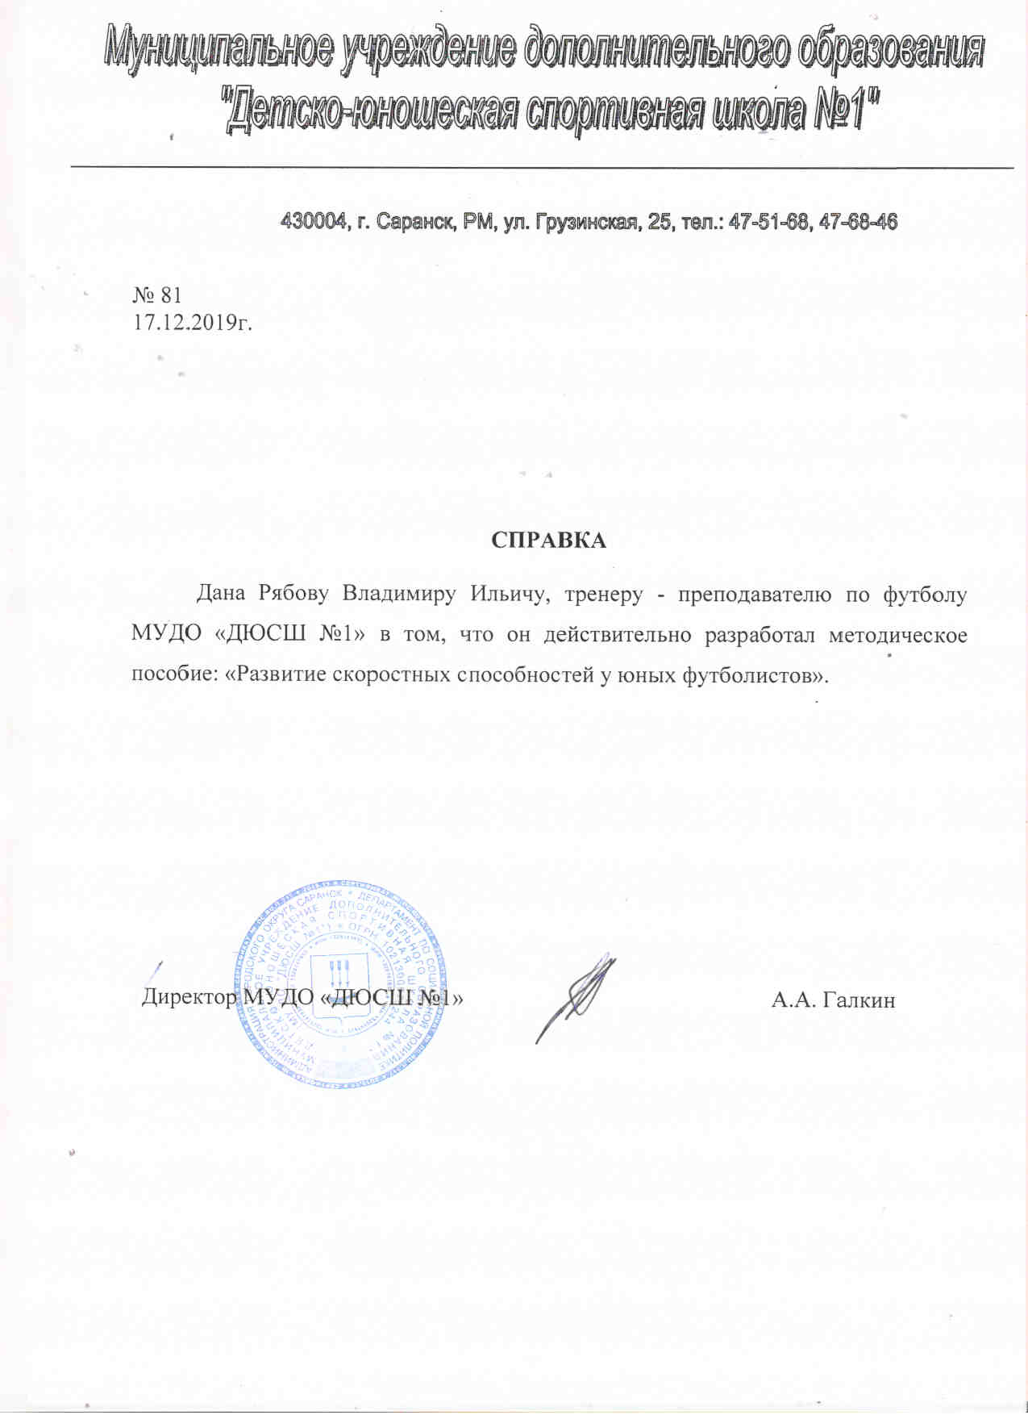

Slide 39
14.Награды и поощрения
Республиканский уровень:
Награжден Почетной грамотой Правительства Республики Мордовия за многолетний и добросовестны труд, большой вклад в развитие физической культуры и спорта 22.07.2019г.
Награжден Благодарностью Главы Кочкуровского района за многолетний и добросовестны труд и большой вклад в дело организации спортивных соревнований и в воспитании подрастающего поколения 2019г.

Slide 40
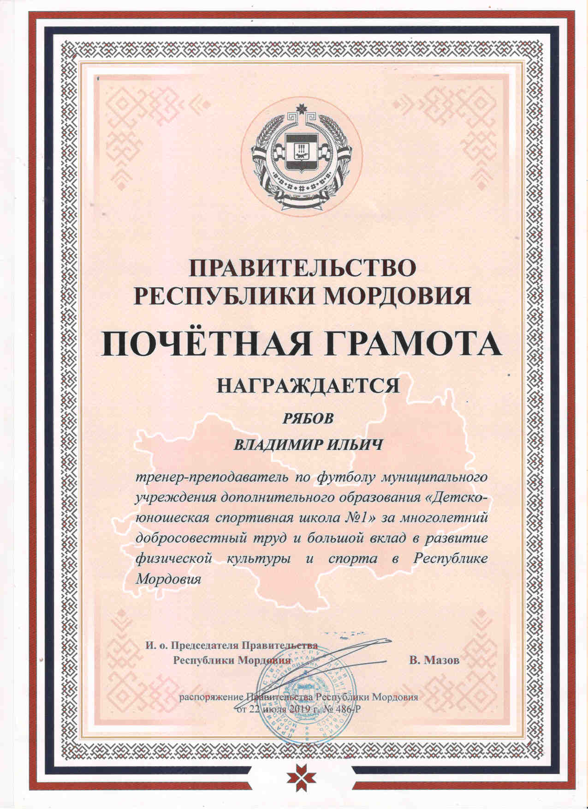

Slide 42
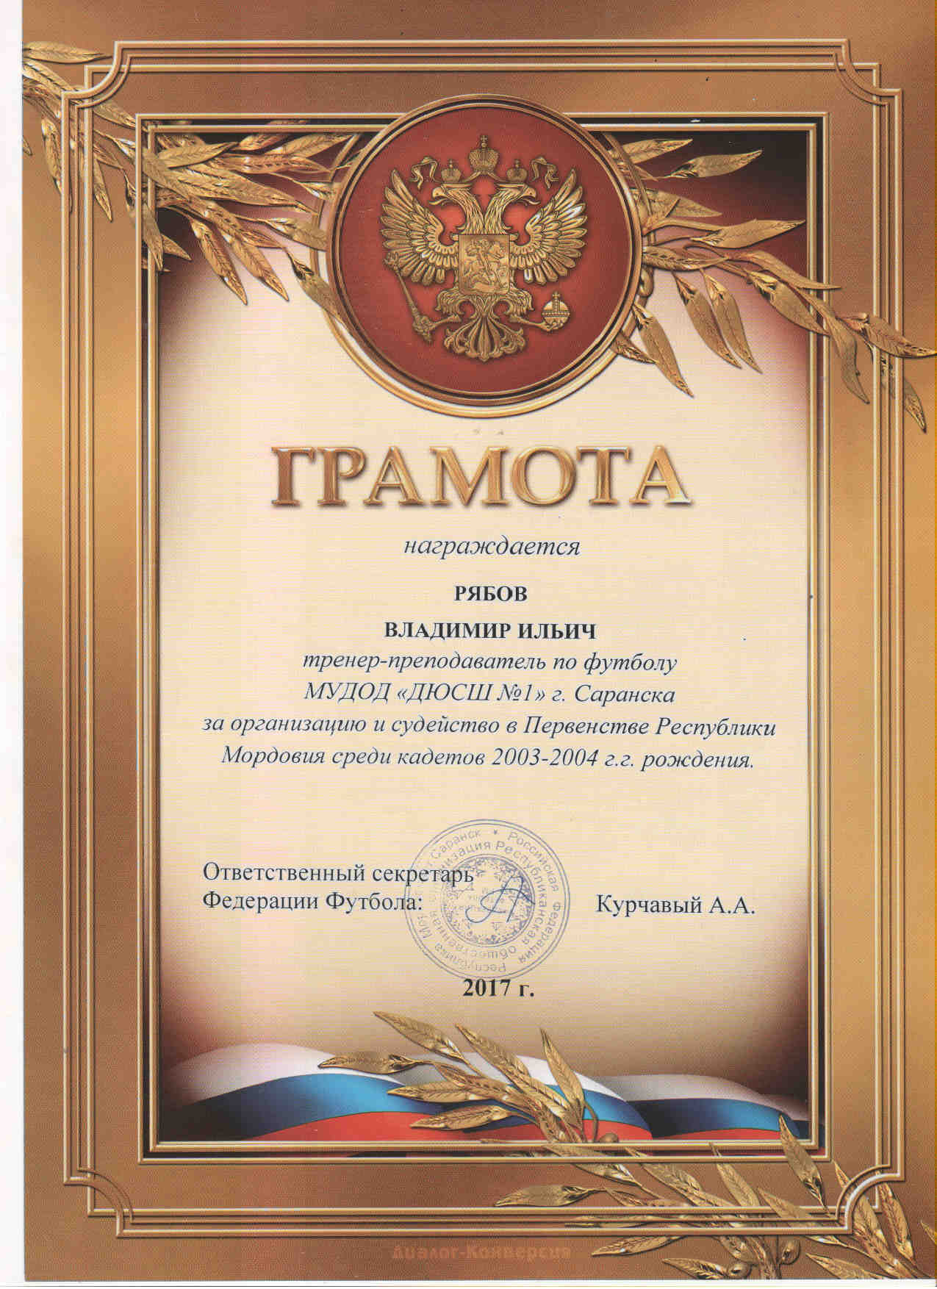

Slide 43
Спасибо за внимание!

